Slide 1

Kibercinayətkarlıq və elektron sübutlar üzrə tanışlıq kursu
Sessiya 1.4
Kompüterin və internetin əsasları
(Onlayn versiya)
Xxxxx XXXXXXXX
Avropa Şurası
e-poçt
GG Ay İİİİ
Notes:
Bu sessiyanın müddəti 90 dəqiqədir

Slide 2
Sessiyanın məzmunu
Kompüterin hissələri və funksiyaları
İnternetin hissələri və onun yaranması haqqında
İnternetə qoşulma
İnternet xidmətləri və proqramları
Dərin veb, anonimlik və qaranlıq veb
Notes:
Bu sessiya təbii fəsilələrin təmin edilməsi məqsədilə 5 hissəyə bölünəcək.
İdeya kompüterin nə olduğunu – və ya bənzər xüsusiyyətləri olan internetə qoşula bilən qurğuların nə olduğunu təsvir etməkdən ibarətdir
İnterneti və onun iş prinsipini təsvir etmək
Sonra isə kompüterin internetə necə qoşulduğuna nəzər salmaq
Sonra isə internetin özündə nə olduğuna nəzər salmaq

Slide 3
Sessiyanın məqsədi
İşlərinin gedişatında hakim və prokurorların qarşısına çıxa biləcək və aşağıdakı məqsədlərlə istifadə edilən texnologiyalar haqqında məlumat təmin etmək:
cinayətkarlar tərəfindən cinayət törətmək məqsədilə
hüquq-mühafizə orqanları tərəfindən cinayəti aşkarlamaq məqsədilə.
Məqsəd auditoriyaya vəzifələrini daha effektiv yerinə yetirmələri üçün texnologiya haqqında yetərli bilgi əldə etmək imkanı yaratmaqdır.
Notes:
Məqsəd çox genişdir – çox texniki təsvirlərə yol vermədən məlumatlandırıcı icmal təqdim etmək
Məhkəmə ekspertizası analitikinin vəzifəsi kompüterlərin son dərəcə mürəkkəb qurğular olduğunu bilsə də, çox mürəkkəb bir mövzunu götürüb sadələşdirməkdir

Slide 4
Sessiyanın məqsədləri
Sessiyanın sonunda nümayəndələr aşağıdakıları bacaracaqlar:
Kompüter sisteminin geniş yayılmış komponentlərini tanımaq və onların funksiyalarını başa düşmək;
İnternetin nə olduğunu, ona qoşulma qaydasını və belə qoşulma nəticəsində hansı izlərin buraxıla biləcəyini təsvir etmək;
Prokuror və hakim kimi vəzifələrini yerinə yetirən zaman qarşılaşa biləcəkləri bəzi interneti xidmətlərini və proqramlarını sadalamaq;
Qaranlıq vebin cinayət təqibinə daşıya biləcəyi problemlərə bəzi nümunələr.
Notes:
Bu sessiya təbii fəsilələrin təmin edilməsi məqsədilə 5 hissəyə bölünəcək.
İdeya kompüterin nə olduğunu – və ya bənzər xüsusiyyətləri olan internetə qoşula bilən qurğuların nə olduğunu təsvir etməkdən ibarətdir
İnterneti və onun iş prinsipini təsvir etmək
Sonra isə kompüterin internetə necə qoşulduğuna nəzər salmaq
Sonra isə internetin özündə nə olduğuna nəzər salmaq

Slide 5
Kompüterİn hİssələrİ və funksİyaları
Bölmə 1
Kompüterin və internetin əsasları
5

Slide 6

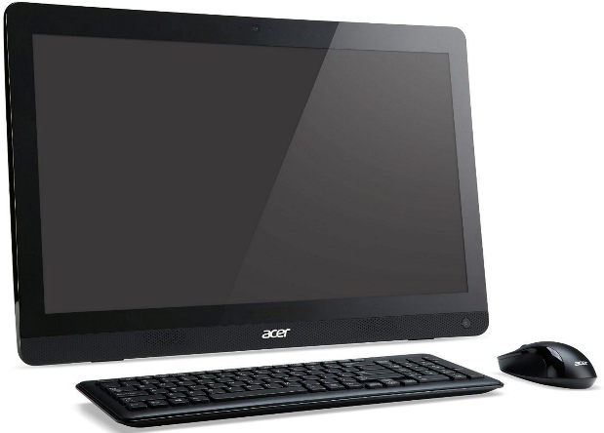
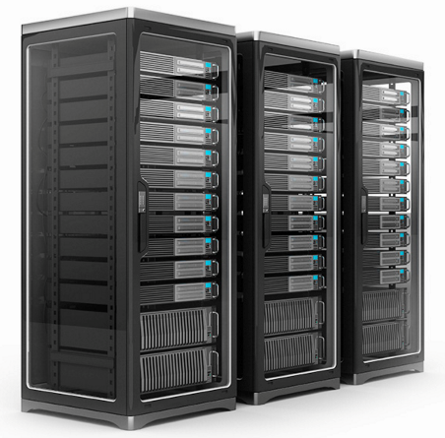
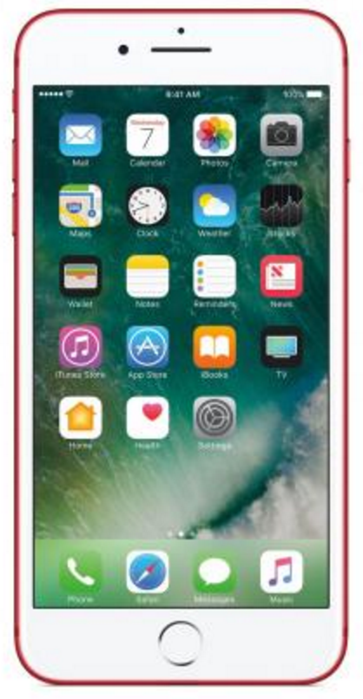
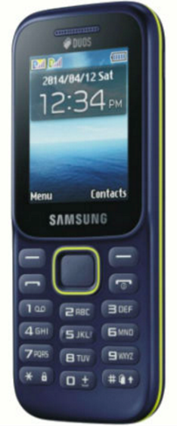
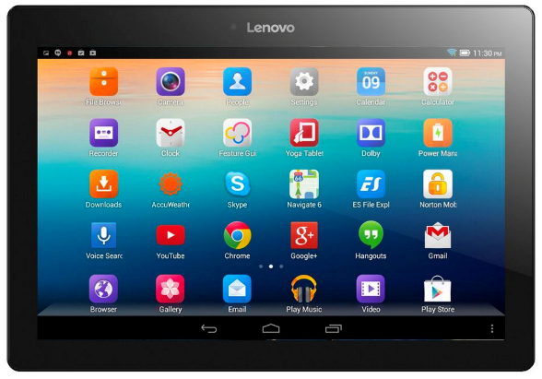
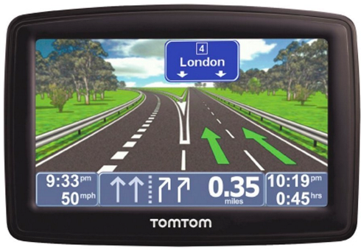
Kompüter sistemləri
Notes:
Hansının qarşımıza çıxdığından asılı olmayaraq, bütün qurğular arasında bənzərliklər mövcuddur.
Ehtimal ki, qurğunun nə etdiyini və çıxış məlumatlarını görməyə imkan verən ekranı olacaq
Qurğuya verilənlərin daxil edilməsi üçün klaviatura və ya maus və ya sensor ekran kimi üsullar mövcud olur.
Qurğu verilənləri yaddaşda saxlamağa imkan verən müəyyən müvəqqəti yaddaşa malik olur
Hesablama aparmağa imkan verən prosessor mövcud olur
Qurğuda daimi yaddaş qurğusu mövcud olur
Qarşılıqlı fəaliyyət üçün başqa qurğular qoşula bilir
Gərək ki, şəbəkəyə qoşula bilir
İşləmək üçün elektrik enerjisinə ehtiyac duyur
Qurğunun işçi hissələrini izah edə bilmək üçün onların bənzərlikləri olduğunu fərz edəcəyik ki, qurğuların nə etdiyini başa düşə bilək

Slide 7
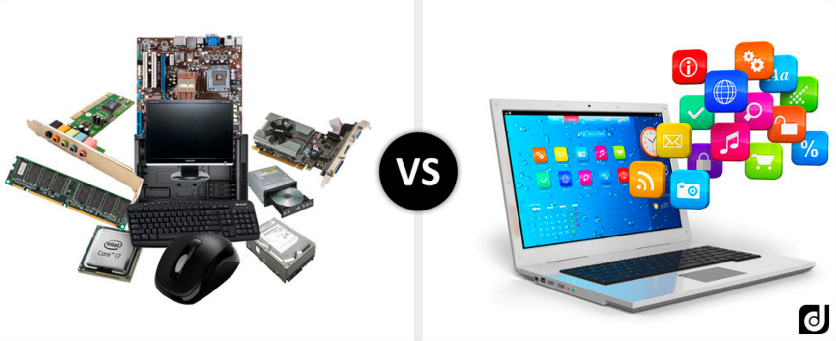
Qurğuların ortaq xüsusiyyətləri
Avadanlıq
Proqram təminatı
Notes:
Bütün qurğularda istifadəçiyə cihazla qarşılıqlı əlaqə imkanı verən avadanlıq və proqram təminatları olur
Aparatlar görə və toxuna bildiyimiz fiziki bitlərdir
Proqram təminatı avadanlıqda istifadə edilən proqramlardır
Kompüter sistemindəki ən böyük proqram təminatı ehtimal ki, əməliyyat sistemidir

Slide 8
Audio/video/yaddaş
PSU
GPU
CPU
RAM (ƏMƏLI YADDAŞ)
Sistemə və sistemdən daxiletməyə/xaricetməyə icazə verir
Əlavə edilmiş, çıxarıla bilən yaddaş
Sərt disk(lər)
Şəbəkə kartı
PCI
USB
Audio
Video
Saxlanma
Notes:
Kompüter sisteminin komponentlərinin sxemi
Korpus, qidalanma, prosesor, əməli yaddaş, HDD yaddaş, şəbəkə kartı, data kabellər və başqa bağlantılar

Slide 9
Kompüter sistemləri
Notes:
Bu, açılış slaydının təkrarıdır, lakin bu qurğuların hər birinin bu bölmənin əvvəlində göstərilən konsepsiyalarla ümumi cəhətlərinin olduğunu, sadəcə fərqli göründüklərini vurğulamağa ehtiyac var

Slide 10
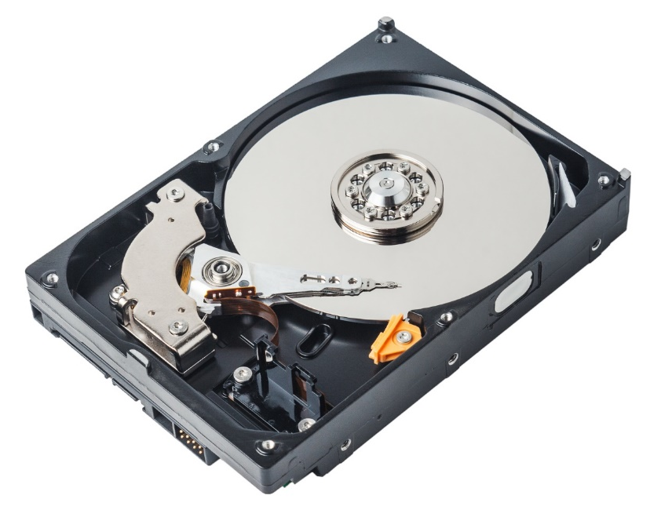
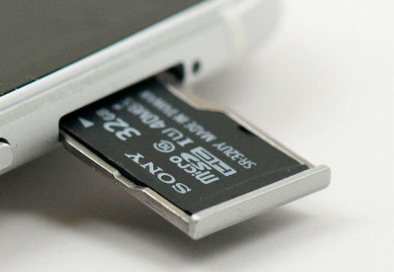
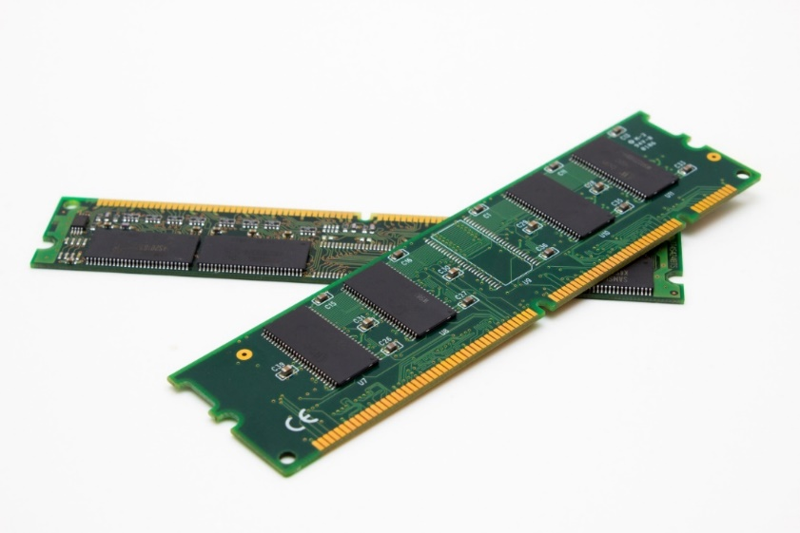
Qurğulardakı sübut mənbələri
Disklər
Çıxarıla bilən yaddaş qurğusu
Yaddaş
Notes:
Əvvəlki slaydlarla əlaqədar olaraq vurğulamaq lazımdır ki, biz bu üç sahəyə kompüterlərdən, telefonlardan və başqa hesablayıcı qurğulardan alınan rəqəmsal sübutların mənbələri kimi nəzər salırıq
Sərt diskin daxili daimi yaddaşı
Fleş kart, DVD və ya SD kart kimi müvəqqəti çıxarıla bilən yaddaş kimi əlavə edilə bilər
Əməli yaddaşın daxili dəyişkən yaddaşı

Slide 11

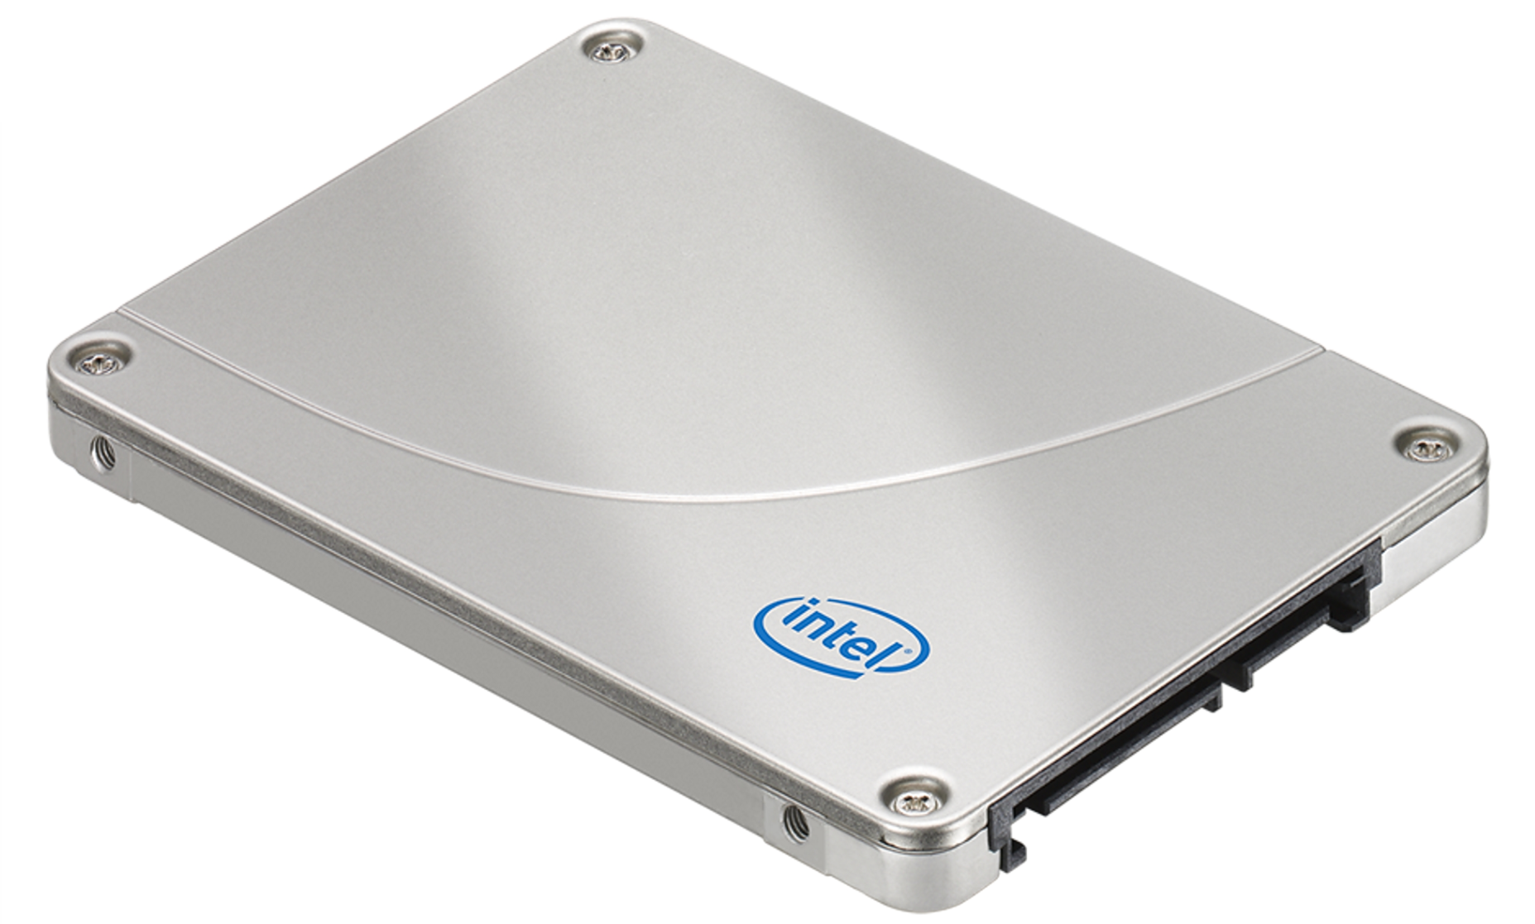
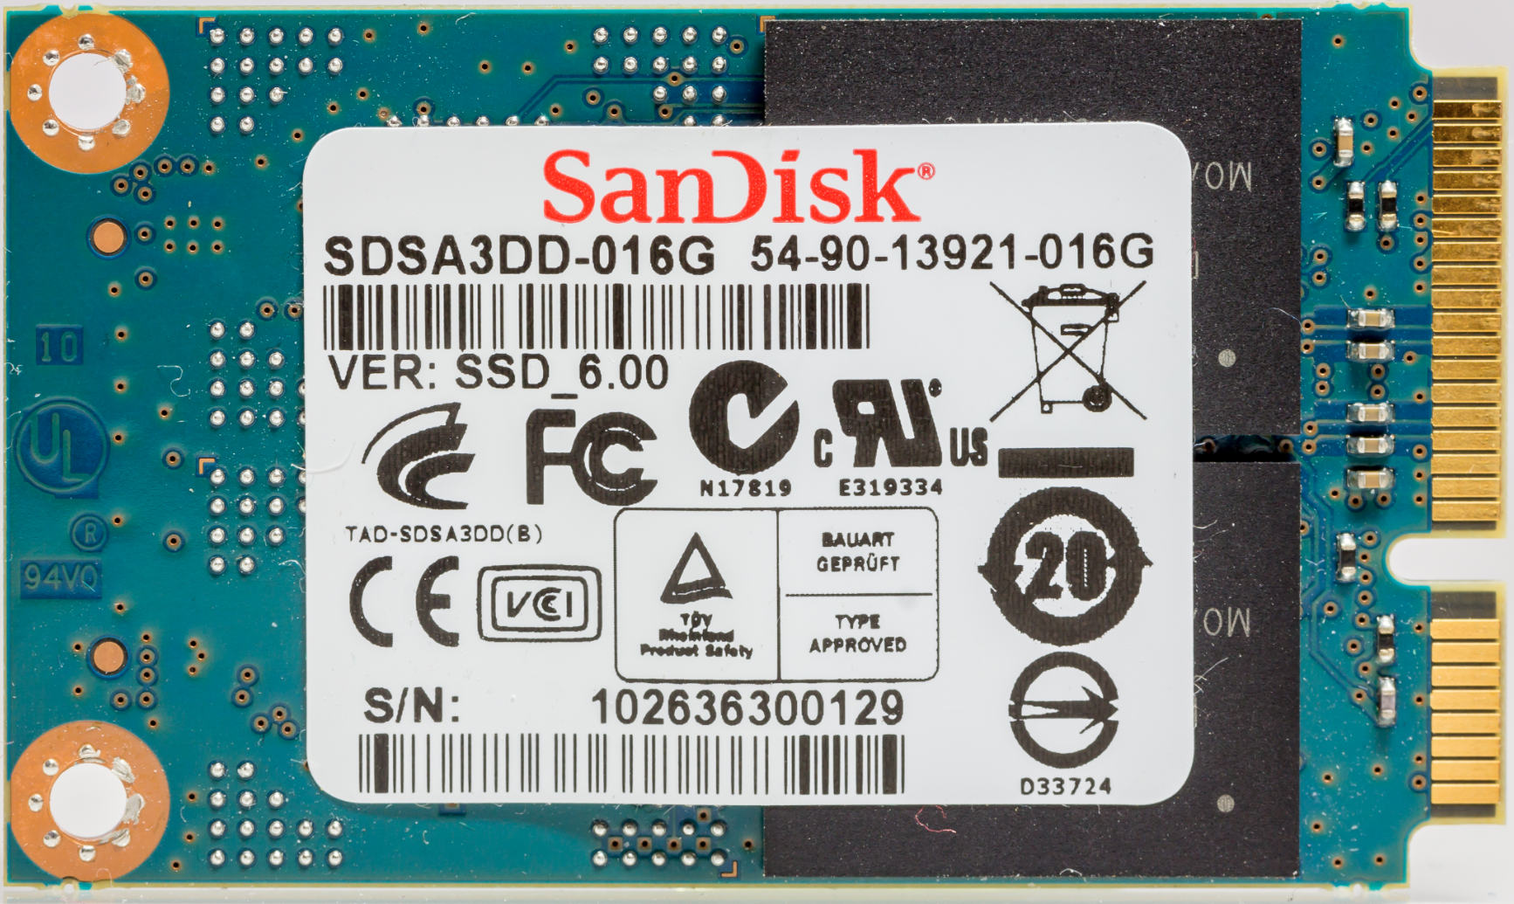
Disklər
Adətən bir - lakin daha çox sayda ola bilər (serverlər, CCTV və s.)
  Fırlanan disklər və ya sərt səthli disk (SSD):
Bəzi müasir qurğularda çıxarıla bilməyən yaddaş olmur
  Bu da təhqiqatçılar üçün əlavə çətinliklər yaradır
IDE, SATA, mSATA, M.2 & U.2 formatları
Notes:
Sərt disk qurğuları - Əksər kompüterlərdə azı bir sərt disk, bəzilərində isə daha çox olur. Meynfreym kimi daha iri kompüterlərda bir qayda olaraq daha çox sərt disk olur. Hazırda CCTV və pleyer kimi başqa qurğularda da tez-tez böyük həcmdə veriləni yaddaşda saxlaya bilən sərt disklərə rast gəlinir. Bu disklərdə məlumatların saxlandığı, asanlıqla silinə və təzədən yazıla bildiyi sərt plastinlər mövcuddur, disk strukturunun yadda saxlanması uzunmüddətli istifadəyə imkan verir. Verilənlər plastinin səthində sektorlarda və cığırlarda saxlanır. Cığırlar verilən sektorlarından ibarət konsentrik dairələr, sektorlar isə bir yerdə saxlanan (512 və ya 4096) bayt qruplarıdır. Verilənlər sərt disklərdə sadəcə "baytlar" qrupundan ibarət olan fayllar formasında saxlanır. Proqramlar da fayllardır və onlar da istifadə edilmək üçün mərkəzi prosessor tərəfindən çağrılırlar.
SSD yaddaş qurğuları kompüter-texniki ekspertizasına yeni çətinliklər gətirir, belə ki, burada verilənlər tamamilə fərqli üsulla saxlanır.

Slide 12
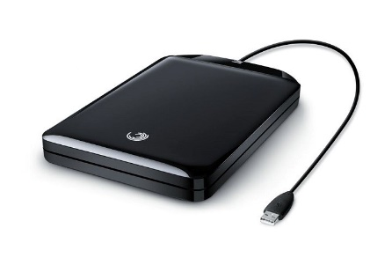
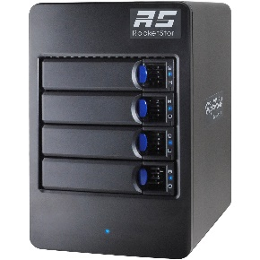

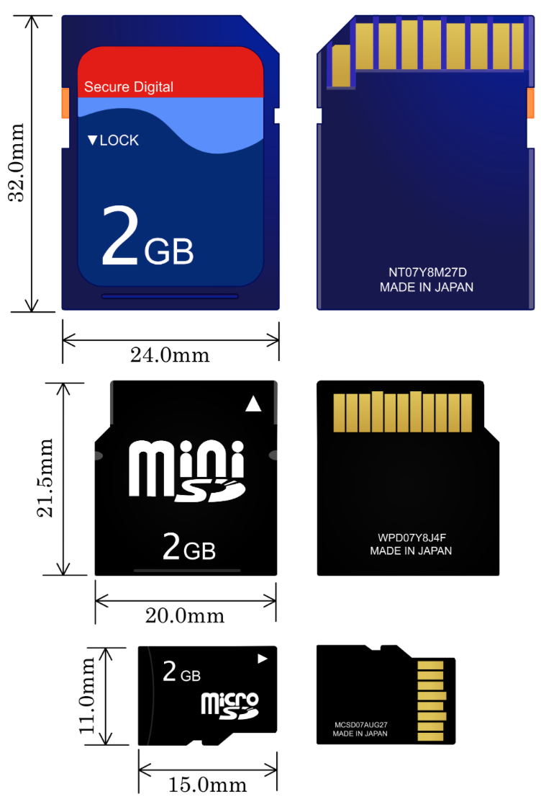
Çıxarıla bilən yaddaş qurğusu
CD/DVD texnologiyasına hələ də rast gəlinsə də, bu texnologiya sıradan çıxmaqdadır
USB qurğuları
  Xarici sərt disklər
  Fleş yaddaş kartları
SD və MicroSD media kartları
  Ehtimalən kamera və telefonlar
Notes:
CD/DVD/Blu-Ray Diskləri – Bu disklər müxtəlif həcmdə verilənləri saxlaya bilir və səciyyəvi olaraq musiqi, video və ya kompüter verilənlərinin yayım məqsədilə saxlanması üçün istifadə edilir. Məsələn, DVD CD ilə eyni ölçüdə olsa da, ondan 7 dəfə daha çox veriləni mühafizə edə bilir. Yüksək dəqiqlikli məzmunları saxlamaq üçün istifadə edilən Blu-Ray diski isə öz növbəsində DVD-dən 10 dəfə çox veriləni mühafizə edə bilir. Yəni onlar bir neçə il əvvəl sərt diskdə saxlana biləndən daha çox veriləni mühafizə edə bilirlər. Onlar verilənləri sərt disklərdən fərqli qaydada saxlayırlar və onlara yazılan verilənlər sərt diskdəki qədər dəyişlən deyil.

Slide 13
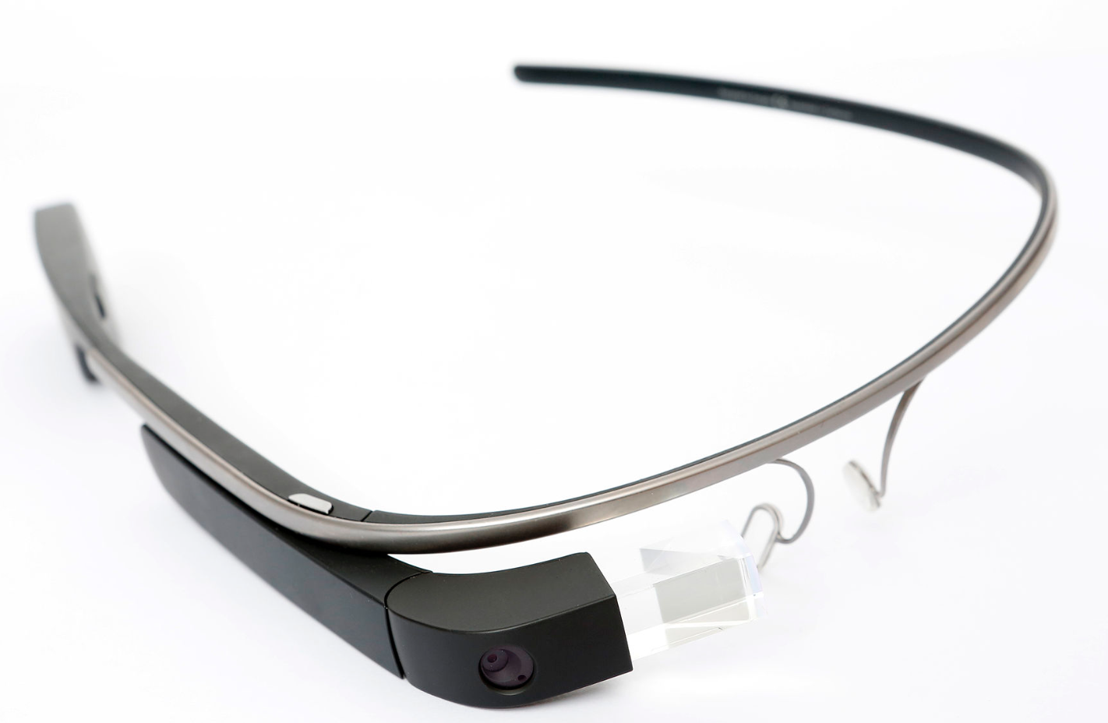
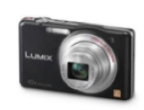
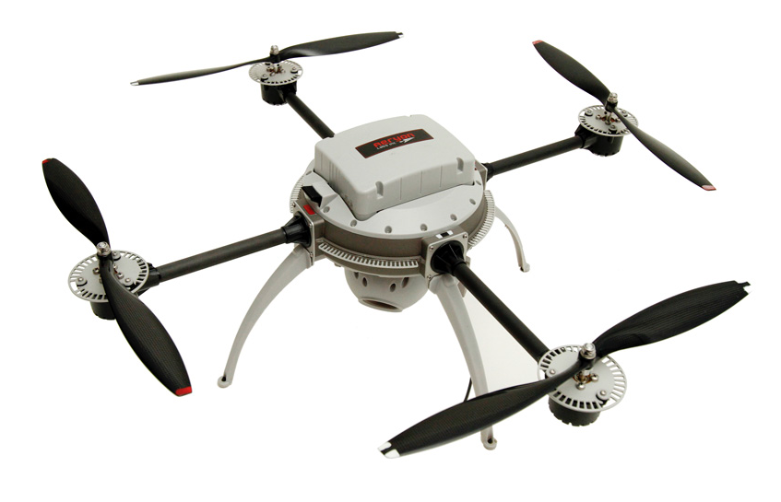
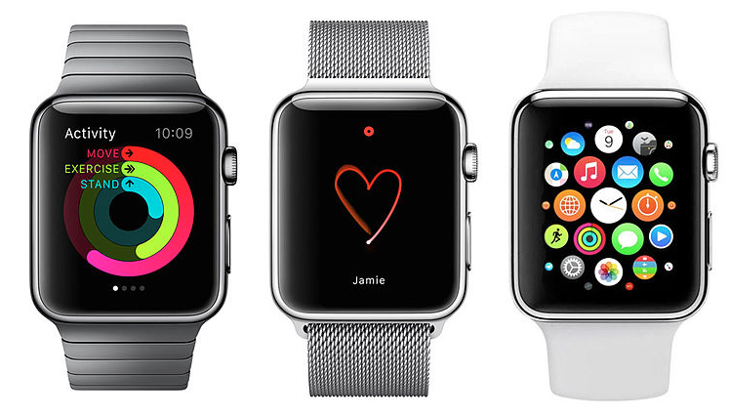
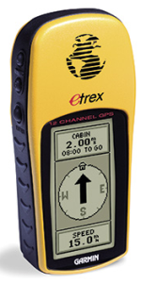
Hesablama qurğuları/kompüter sistemləri
VR eynəkləri
GPS
Rəqəmli kameralar
Dronlar
Geyilə bilən qurğular
Notes:
Bu slaydda hesablayıcı qurğu olduğu bariz olmayan, lakin bənzər xarakteristikaya malik qurğular əlavə olunur
Bu qurğuların hər biri kompüter sisteminin qeyd edilən xüsusiyyətləri ilə eyni xüsusiyyətlərə malikdir – daxili yaddaş, xarici aləmlə bağlantı, verilən daxiletmə imkanı və onlardan informasiya əldə etmək imkanı
Bu cihazlar verilənləri müxtəlif üsullarla saxladığına görə - bəziləri fleş yaddaşda, bəziləri sərt disk qurğularında, bəziləri yaddaş kartlarında, bəziləri sərt səthli yaddaş qurğularında – informasiyanı əldə etmək daha da çətinləşir. Bu növbəti slaydda davam etdirilir.
Məsələn, bu gün printerlər dəyişkən olmayan yaddaşa malikdirlər, onlar çap edəcəkləri məlumatı çap etməzdən əvvəl burada toplayırlar. Belə verilən fayllarının bərpası və təhlili faydalı ola bilər. Bənzər qaydada rəqəmsal kamera və ya GPS-də daxili yaddaş, eləcə də çıxarıla bilən yaddaş kartı olur. Bunların hər ikisini birlikdə nəzərə almaq lazımdır. Dronlar nə vaxt hara getdiklərini göstərən daxili yaddaşa malikdirlər.
Və geyilə bilən qurğular öz-özlüklərində kompüter sistemləridir və onlar bir çox hallarda şəbəkəyə qoşulmuş rəqəmsal telefon kimi hərəkət edirlər.

Slide 14
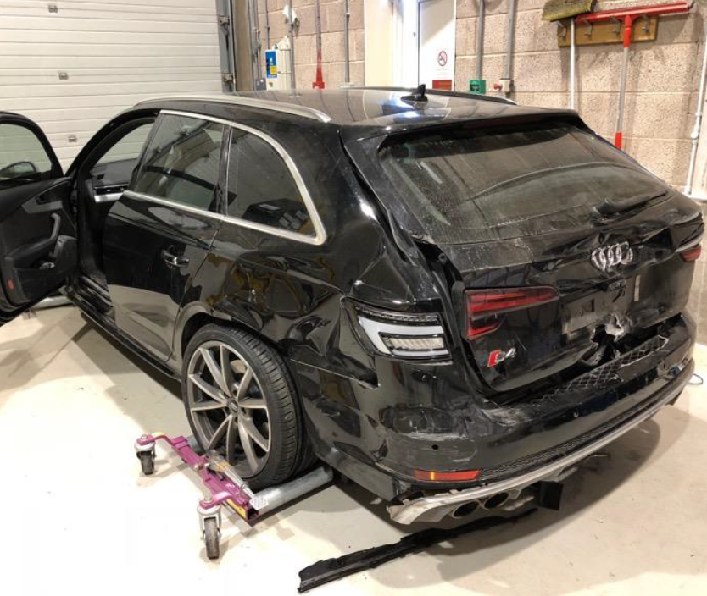
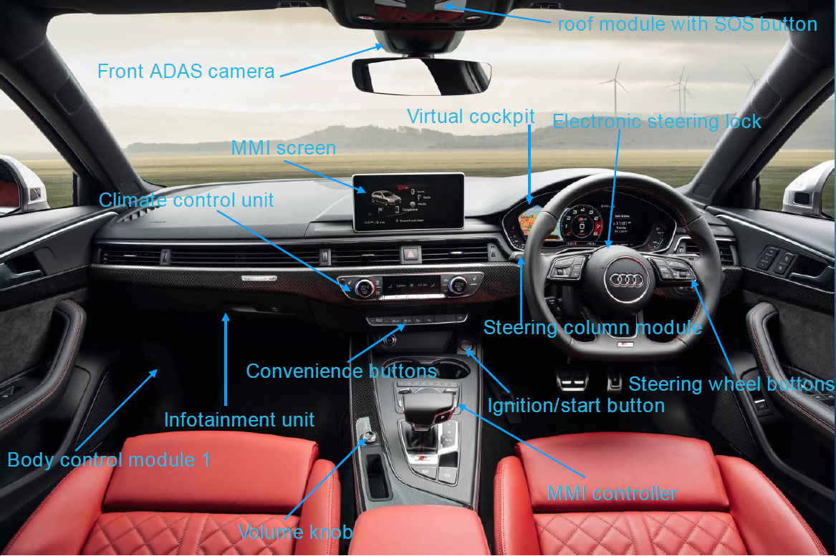
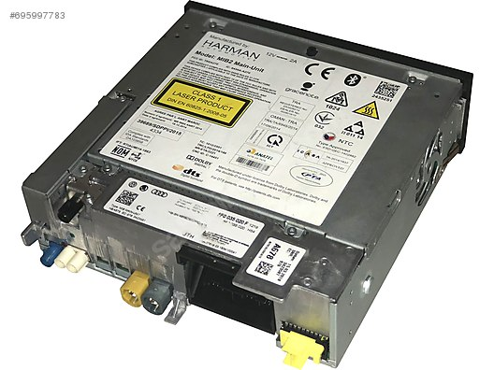
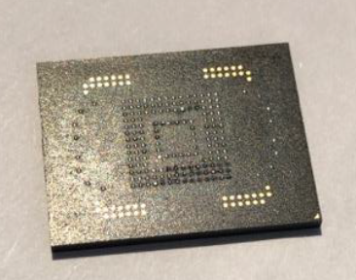
Kompüter sistemləri
Frenki kompüter sistemidir
‘Frenki’
Telematik bölmə və orada …..
eMMC yaddaş çipi
Notes:
Versiya 1 - Bu Frenkidir (bu ad ona təhqiqatçılar tərəfindən verilib)! Frenki Audi S4 Avant 3.0l Kuattro modelidir və dəyəri 40,000 avro civarındadır. O, 4.7 saniyədə 0-60 sürət yığır, maksimum sürəti saatda 155 mildir. Franki yaxşı avtomobildir (idi)!
Frenki 26 iyul 2018-ci ildə oğurlanmış və 6 həftə sonra tapılmışdı. O, ATM-lərdən böyük məbləğlərdə nağd pul oğurluğu üçün stifadə edilirdi, Birləşmiş Krallıqdakı mütəşəkkil dəstə ATM-ləri fiziki olaraq binaların divarından ayırır, Frenkidən hadisə yerindən qaçmaq üçün istifadə edirdi.
Versiya 2 – Frenki kompüter sistemiDİR – gərək ki, onada zəng jurnalları, SMS jurnalları, media fayllar (audio, video, şəkillər), qoşulmuş qurğular, telefon nömrələri, Device Events, Destinations, Trackpoints (travel history), qurğudakı proseslər haqqında məlumat, təyinat nöqtələri, marşrut nöqtələri (səyahət tarixçəsi), yaddaşda saxlanmış səyahət marşrutları, sürət jurnalı, işıqların yandırılıb-sönüdürülməsi, qapıların açılması, ötürücülərin dəyişdirilməsi, sayğac göstəriciləri, qidalanma barədə məlumatlar - əlavə edilən USB mühafizə edilir
Versiya 3 – Frenkidə telematik bölmə mövcuddur. Frenkinin kompüter sistemləri, eMMC adlı çip daxil olmaqla, bu qeydlər demək olar ki, edilən hər şeyi təfərrüatı ilə təsvir edir
Versiya 4 – telematik bölmədən çıxarılmalı və Frenkinin nə etdiyi haqqında təfərrüatları öyrənmək üçün sifariş əsasında hazırlanmış proqram təminatı ilə təhlil edilməli olan eMMC çip!
Cavab isə bu idi ki, çox sayda pis əməl!

Slide 15

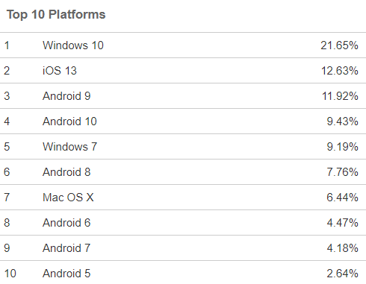
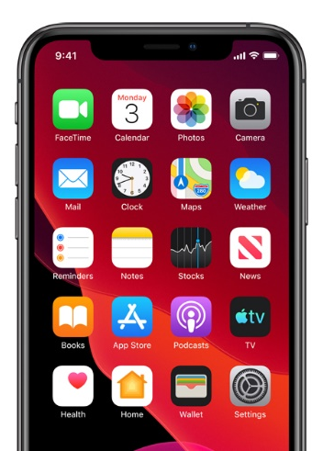
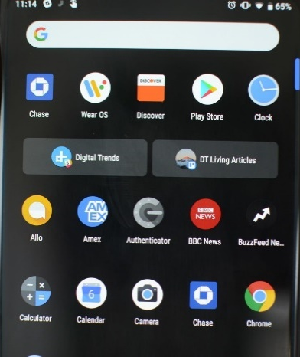
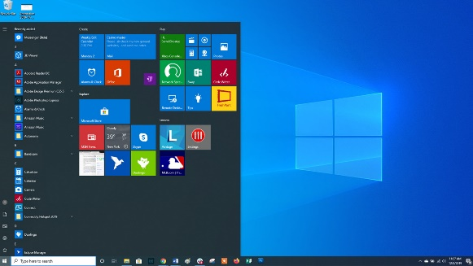
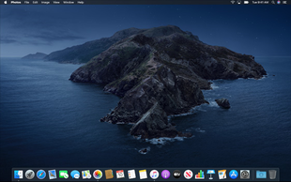
Proqram təminatı
Əməliyyat sistemi
  Windows, Mac, Linux, iOS, Android
  Avadanlığa quraşdırılmış proqram təminatı ilə qarşılıqlı fəaliyyət imkanı yaradır
İyul 2020
Notes:
Əməliyyat sistemi avadanlıqlara proqram təminatı ilə qarşılıqlı əlaqə imkanı verən proqramdır. Kompüter əməliyyat sistemi olmadan işləyə bilməz. Kompüter və ya başqa rəqəmsal qurğudan asılı olaraq əməliyyat sistemlərinin müxtəlif növləri mövcuddur.
Kompüterlər üçün hazırlanan proqramların çoxu konkret əməliyyat sistemi üçün yazılır, baxmayaraq ki, hazırda onların birdən artıq platformada istifadə edilə bildiyinə daha çox rast gəlinir.

Slide 16






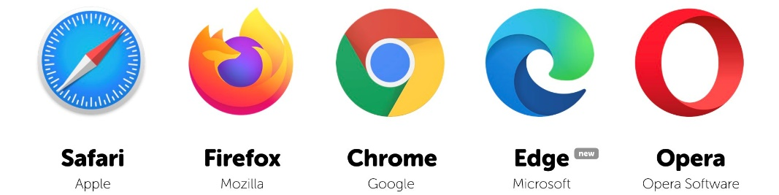
Proqram təminatı
Başqa proqram təminatı
  Məhsuldarlıq – ofis dəstləri
  Oxumaq və baxmaq üçün proqramlar
  Arxivləşdirmə alətləri
  Brauzerlər
Notes:
Yuxarıda – ofis qrafik proqramları – İkinci – Adobe, ile Viewer Plus, ACDSee – Üçüncü WinZip və WinRar – sonda brauzerlər (ən məşhur 5-i göstərilsə də – çoxsaylı başqa brauzerlər də mövcuddur)
Minlərlə və minlərlə proqram mövcuddur, onların bəziləri ödənişli, bəziləri ödənişsizdir
Proqram təminatları kommersiya məqsədilə və ya xüsusi istifadə üçün yazılmış ola bilər
Qanuni proqram təminatı və gizli məqsədlər üçün proqram təminatı mövcuddur Qanuni proqram təminatından da qeyri-qanuni məqsəd üçün istifadə edilə bilər
Bəziləri konkret əməliyyat sistemləri üçün nəzərdə tutula, bəziləri bütün əməliyyat sistemlərində istifadə edilə bilər

Slide 17




Virtual maşınlar
Tez-tez rast gəlinir
Xüsusilə biznesdə və cinayət aləmində!
"Host" əməliyyat sistemi daxilində "Qonaq" əməliyyat sistemini idarə edə bilmək

Slide 18
Biliklərin yoxlanması
Aşağıdakılardan hansından şübhəlinin yaratdığı yararlı sübutun bərpa edilmə ehtimalı daha yüksəkdir?
      Noutbukun içərisindəki şəbəkə kartı
      Mobil cihazın içərisindəki prosessor
      Noutbukun içərisindəki sərt disk qurğusu
      Fərdi kompüterin içərisindəki videokart
Düzgün cavab C-dir
Kompüter və ya noutbukda faylların saxlandığı əsas yaddaş yeri sərt disk qurğusudur və onda elektron sübutların olmaq ehtimalı yüksəkdir.
Şəbəkə kartlarının, prosessorların və qrafik platanın faydalı bir material təmin etmək ehtimalı azdır.

Slide 20
İnternetİn hİssələrİ və yaranması haqqında
Bölmə 2
Kompüterin və internetin əsasları
Notes:
İnternetə keçməzdən əvvəl şəbəkənin nə olduğuna, necə formalaşdığına qısa nəzər salmalıyıq – bu internetin iş prinsipinin başa düşülməsi baxımından önəmlidir

Slide 21
Şəbəkələr
Şəbəkə terminologiyası
İP ünvanı – şəbəkədəki unikal identifikator *
Port – şəbəkə kommunikasiyasının son nöqtəsi
  Virtualdır – faktiki olaraq mövcud deyil (65,536-i)
  Eyni kompüterdə müxtəlif proqramlara şəbəkə resurslarından istifadə etmək imkanı verir – məsələn,
    Veb-baxış (HTTP) Port 80
    Təhlükəsiz veb-baxış (HTTPS) Port 443
    Sadə poçt (SMTP) Port 25
TCP (ötürülməni idarəetmə protokolu) "Soket" – İP ünvan və port kombinasiyası
Notes:
* Bu mövzuya daha sonra qayıdacağıq
Portlar – burada ideya insanları çaşdırmamaqdan ibarətdir ki, bu çox asan olardı. Konsepsiya bundan ibarət olmalıdır ki, daxil olan və çıxan BİR konveyerdə verilənlərin müxtəlif növlərini müxtəlif proqramlar üçün ayıran virtual kanallar mövcuddur
Portlar 0-1023 – Tanınmış portlar (IANA – İnternet Nömrələrinin Verilməsi Mərkəzi tərəfindən ayrılır)
Portlar 1024 – 49151 – Qeydiyyatdan keçmiş portlar (IANA-da qeydiyyatdan keçirilə bilər)
Portlar 49153 – 65535 – Kliyent proqramlarında istifadə edilə bilər

Slide 22

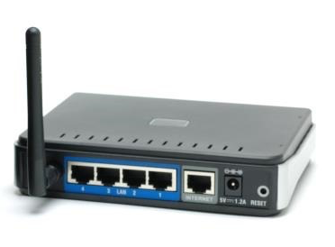
Şəbəkələr
Şəbəkə avadanlığı
Server
  Başqa kompüterlərə informasiya və ya "xidmət" təmin edir
Konsentrator
  Şəbəkə qurğularını bir-birinə qoşmaq üçün istifadə edilir
Keçirici
  Şəbəkə qurğularını bir-birinə qoşmaq üçün istifadə edilir
Ruter
  Paketin göndərilməli olduğu növbəti şəbəkə nöqtəsini müəyyən edir, beləliklə 2 şəbəkəyə qoşulmuş olmalıdır
Notes:
Server – şəbəkə daxilində başqa kompüterlərə informasiya və/və ya xidmət təmin edən kompüter və ya qurğudur. Düzgün proqram təminatından istifadə edildiyi halda şəbəkəyə qoşulmuş hər hansı kompüter server kimi konfiqurasiya edilə bilər. Əksər hallarda "hər zaman işlək" vəziyyətdə olmaq üçün hazırlanmış ayrıca, güclü kompüter. Bir kompüter bir neçə xidmət təmin edə bilər (məsələn, veb-server, e-poçt serveri, fayl serveri, çap serveri və s.). İşgüzar mühitdə müxtəlif xidmətlərin müxtəlif maşınlarda idarə edilməsi təhlükəsizlik və nasazlığın təsirlərinin azaldılması baxımından daha məqsədəuyğundur.
Şəbəkə qovşağı və ya konsentrator çoxsaylı dolama naqillər vasitəsilə və ya fiber optik Ethernet cihazlarını bir araya gətirmək, onları vahid şəbəkə seqmenti kimi işlətmək üçün istifadə edilən cihazdır. Konsentratorlar OSI modelinin fiziki qatında (səviyyə 1) fəaliyyət göstərir və "1-ci səviyyə keçiricisi" ifadəsi adətən konsentrator sözü ilə sinonim kimi istifadə edilir. Beləliklə, bu cihaz çoxportlu retranslyatordur. Konsentratorlar həmçinin toqquşma aşkarlandıqda, bütün portlara tıxanma siqnalının göndərilməsinə cavabdehdir.
Şəbəkə keçiricisi - şəbəkə seqmentlərini birləşdirən kompüter şəbəkəsi qurğusudur. Keçmişdə yalnız MAC ünvanları assosiativ yaddaşda (CAM) axtarıla bilən zaman keçirici üçün 2-ci səviyyə texnikasından istifadə etmək daha sürətli üsul idi. Üçqiymətli CAM (TCAM) yaddaşının kəşfindən sonra İP ünvanı və ya MAC ünvanınıa axtarmaq eyni dərəcədə sürətləndi.
Ruter - paketin təyinat yerinə doğru göndərilməli olduğu növbəti şəbəkə nöqtəsini müəyyən edən qurğudur. O, azı 2 şəbəkəyə qoşulmalıdır. O, intellektual qurğudur və marşrutizasiya cədvəllər ilə işləyir. O, şəbəkə şlüzündə yerləşir. "3 səviyyə çeviricisi" ifadəsi çox vaxt ruterlə sinonim olaraq işlədilir, lakin çevirici olduqca ümumi ifadədir və sırf texniki tərifi mövcud deyil.

Slide 23
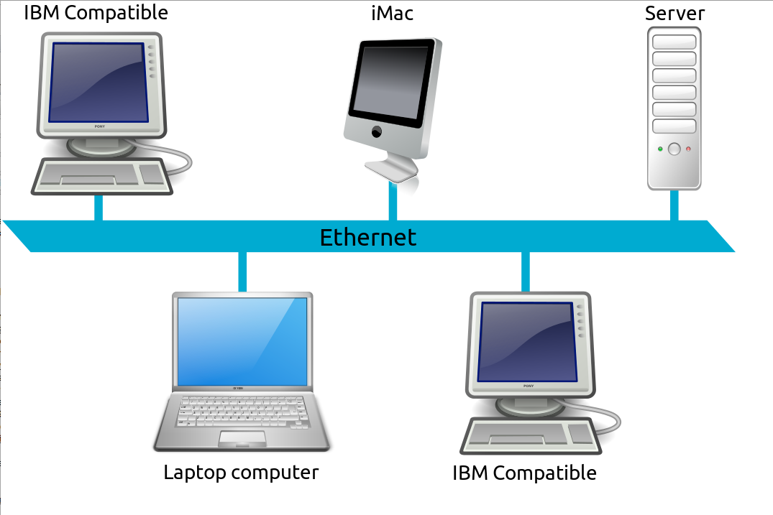
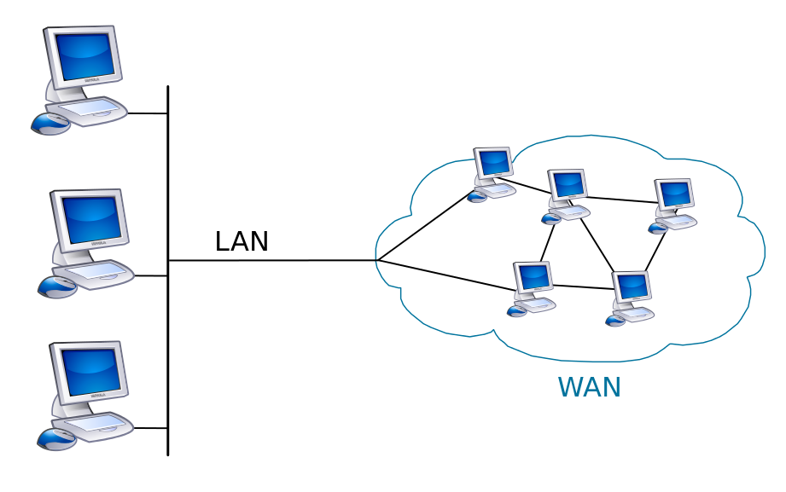
Şəbəkələr
Şəbəkələrin bir qayda olaraq məhdudiyyətləri olur
  İstifadəçilərin sayı, bina infrastrukturu, coğrafi ərazi və s.
  Ethernet və ya naqilsiz şəbəkəyə aiddir
LAN – Lokol şəbəkə
  Eviniz, ofisiniz, məktəbiniz
WAN – Genişmiqyaslı şəbəkə
  Regional, milli, beynəlxalq
İnternet WAN-dır
Notes:
Təlimçi iştirakçılara şəbəkənin əsaslarını və məhdudiyyətlərini başa düşməyə imkan verən məlumatların təqdim edilməsini təmin etməlidir. Onlar lokal və geniş miqyaslı şəbəkələri fərqləndirə bilməlidirlər. Bu slaydlar həmin baza məlumatı təmin edir. Təlimçilər nümunələr göstərmək və iştirakçıları şəbəkələrin müxtəlif növlərini və internetin necə inkişaf etdiyini müzakirə etməyə təşviq etmək barədə düşünməlidirlər. Bu mərhələdə port və buraxılış zolağının eni kimi müvafiq şəbəkə terminlərinin izahı verilməlidir. Nümayəndələr öz şəxsi təcrübələrini nəzərə almağa təşviq edilməlidirlər; məsələn, evlərində və ya işlərində internetə çıxış nümunəsində.
LAN - Ev, ofis və binalar qrupu, məsələn, məktəb kimi kiçik coğrafi əraziləri əhatə edən kompüter şəbəkəsi. LAN-ların xarakterik xüsusiyyətlərinə verilənlərin daha sürətlə ötürülməsi, daha kiçik coğrafi ərazinin əhatə edilməsi və icarə edilən telekommunikasiya xətlərinə ehtiyac olmaması daxildir.
WAN - Geniş ərazini əhatə edən kompüter şəbəkəsi (başqa sözlə, kommunikasiya əlaqələri metropolitenlərin sərhədlərini, eləcə də regional və ya milli sərhədləri aşan hər hansı şəbəkə). Yaxud daha sadə dillə desək, ruterlərdən və ictimai kommunikasiya kanallarından istifadə edən şəbəkə.
Ən böyük və ən məşhur WAN nümunəsi İNTERNETDİR.

Slide 24
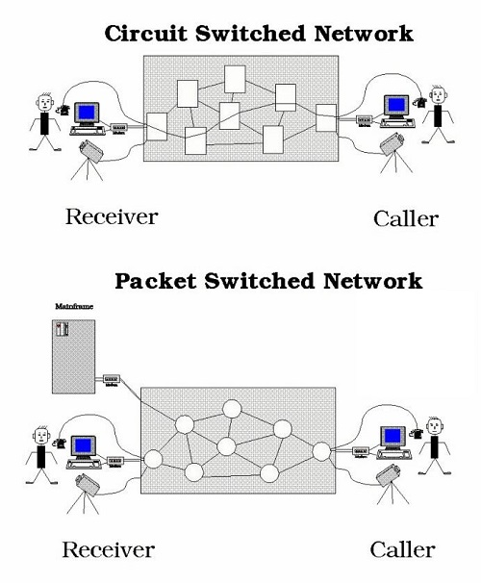
İnternetin əsasları
Şəbəkələr
Ənənəvi kommunikasiyada kommutasiya kanallarından istifadə edilirdi - kommunikasiyanın tamamlanması üçün "kanal" yaradılırdı. Kanalı kəsmək – kommunikasiyanı kəsmək demək idi
İnternet paket kommutasiyalı şəbəkədir, məzmun hissələrə bölünür və təyinat nöqtəsinə yollanır
Hər hansı hissə sıradan çıxsa da, məlumat mübadiləsi davam edə bilər
Notes:
İnternet çoxsaylı müxtəlif proqramların eyni zamanda işlədilə bildiyi infrastruktur olaraq düşünülə bilər. İnternetin hər hansı hissəsi sıradan çıxarsa, məlumat mübadiləsi yenə də davam edə bilər. İnternet heç kimə məxsus deyil – nə təşkilat, nə korporasiya, nə də hökumətə. Böyük dərəcədə öz-özünü tənzimləyir. Onların hamısı eyni bağlantı texnologiyasından istifadə edir.
İnternet kimi müasir data şəbəkələrinin çoxu "bağlantısız" və ya "paket kommutasiyalı" adlandırılır. Trafik göndəricidən qəbuledənə yol gedən kiçik paketlərə bölünür. Onlar eyni marşrutu izləmir və təyinat məntəqəsinə çatdıqda yenidən bir araya gəlirlər.
İnsanların çoxu internetə internet xidməti provayderi (İXP) vasitəsilə qoşulur. Onlar yer icarəyə verən kommersiya təşkilatlarıdır. Onlar qeydləri saxlayırlar…amma nə qədər müddət? İXP-lərin verilənləri saxlamaq imkanına təsir edən milli və beynəlxalq səviyyədə tətbiq olunan, məlumatların və şəxsi həyatın toxunulmazlığının qorunmasını nəzərdə tutan hüquqi məsələləridir. Bu, sözsüz ki, cinayət mühakiməsi sisteminin əməkdaşlarının bu mənbələrdən sübut təmin etmək bacarıqlarına təsir edir. İnternetə bir qayda olaraq aşağıdakı metodlardan biri vasitəsilə qoşuluruq: Dial-up (zənglə qoşulma), Geniş zolaqlı qoşulma (ADSL), ISDN, Kabel, Naqilsiz giriş nöqtəsi və ya peyk.

Slide 25
TCP/IP
TCP – Ötürülməni idarəetmə protokolu
İP – İnternet protokolu
  Başqaları da var!
Onlar birlikdə şəbəkədə ikitərəfli kommunikasiyanı təmin edən verilənlər mübadiləsinin necə həyata keçiriləcəyini və etibarlılığın necə qorunacağını müəyyən edirlər
TCP – kanallar yaradır paketləri hər iki son nöqtədə ayırır və birləşdirir
İP – hər bir paketin necə ünvanlanmalı və yönləndirilməli olduğunu müəyyən edir
Notes:
Bunları xırdalamaq üçün günlərlə vaxt sərf edilə bilər – lakin biz bir slaydda edəcəyik!
Protokollar dəstində başqa protokollar da mövcuddur! Bizim anlayış səviyyəmiz üçün vacib deyil. TCP və İP verilənləri ötürülmək məqsədilə hazırlamaq, paketlərə ayırmaq, düzgün ünvanlamaq, daha sonra internet daxilində istiqamətləndirmək- təyinat yerinə çatmasını təmin etmək üçün internet rabitəsi daxilində birlikdə çalışırlar.
Buna görə daxildə xətaların yoxlanması və düzəlişi funksiyası mövcuddur, analogiya bundan ibarətdir ki, mesaj 10 hissəyə ayrılır, 10-un 1-ci hissəsi, 10-un 2-ci hissəsi və s., daha sonra təyinat yeri kimi IP ünvanı verilir Sonda 10-un 6-cı hissəsi çatmamış olarsa, protokol bunu müəyyən edir və çatışmayan hissəinin təkrar göndərilməsini tələb edir. Bu, avtomatik olaraq sanisələr içində həyata keçirilir.
Bəzi başqa protokollar bunu edə bilmir! Məsələn, UDP (Universal Dataqram Protokolu) sadəcə hər şeyi hissələrə ayırır və xətaları yoxlamadan göndərir. Bu, qəribə görünür, lakin bu üsuldan axın videoları üçün nəzərdə tutulan proqramlarda istifadə olunur ki, bu zaman xətaların yoxlanması xərcləri həddən artıq yüksək olur və milyonlarla paketdən bir neçəsinin itməsi nəzərə çarpmır.
İnternet rabitəsinin fonunda baş verənlərin miqyası bəzən bizə aydın olmur

Slide 26
İnternet protokolları
HTTP – Hipermətn Ötürmə Protokolu
HTTPS – Təhlükəsiz HTTP
SMTP – Elektron poçt göndərişinin sadə protokolu
FTP – Fayl ötürmə protokolu
NNTP – Şəbəkədə xəbərlərin ötürülmə protokolu
UDP – İstifadəçi dataqram protokolu
Unutmayın – "protokol" sadəcə əməl edildiyi halda uğurlu kommunikasiya imkanı yaradan qaydalar toplusudur
Notes:
Bunları xırdalamaq üçün günlərlə vaxt sərf edilə bilər – lakin biz bir slaydda edəcəyik!
Protokollar dəstində başqa protokollar da mövcuddur! Bizim anlayış səviyyəmiz üçün vacib deyil. TCP və İP verilənləri ötürülmək məqsədilə hazırlamaq, paketlərə ayırmaq, düzgün ünvanlamaq, daha sonra internet daxilində istiqamətləndirmək- təyinat yerinə çatmasını təmin etmək üçün internet rabitəsi daxilində birlikdə çalışırlar.
Buna görə daxildə xətaların yoxlanması və düzəlişi funksiyası mövcuddur, analogiya bundan ibarətdir ki, mesaj 10 hissəyə ayrılır, 10-un 1-ci hissəsi, 10-un 2-ci hissəsi və s., daha sonra təyinat yeri kimi IP ünvanı verilir Sonda 10-un 6-cı hissəsi çatmamış olarsa, protokol bunu müəyyən edir və çatışmayan hissəinin təkrar göndərilməsini tələb edir. Bu, avtomatik olaraq sanisələr içində həyata keçirilir.
Bəzi başqa protokollar bunu edə bilmir! Məsələn, UDP (Universal Dataqram Protokolu) sadəcə hər şeyi hissələrə ayırır və xətaları yoxlamadan göndərir. Bu, qəribə görünür, lakin bu üsuldan axın videoları üçün nəzərdə tutulan proqramlarda istifadə olunur ki, bu zaman xətaların yoxlanması xərcləri həddən artıq yüksək olur və milyonlarla paketdən bir neçəsinin itməsi nəzərə çarpmır.
İnternet rabitəsinin fonunda baş verənlərin miqyası bəzən bizə aydın olmur

Slide 27
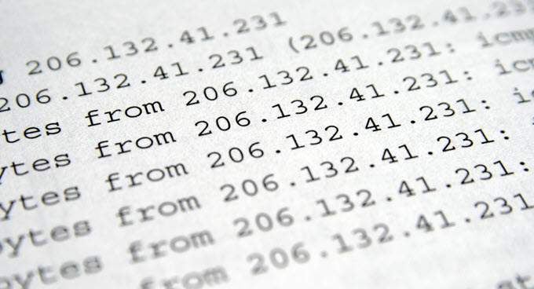
IPv4
32-bit ünvan
"." ilə ayrılan dörd rəqəm
Hər bir rəqəm "0" - "255" arasında ola bilər – məsələn,
213.43.112.45
Təqribən 4,162,314,256 mümkün ünvan
Notes:
Şəbəkənin/hostun bölünməsi alt şəbəkə maskası ilə müəyyən edilir
Şəbəkə sinifləri – A, B və C
Bu mövzunu tam əhatə etmək üçün sessiya saatlarla davam etməlidir, lakib biz bir neçə slaydda baza məlumatları aydınlaşdırmağa çalışacağıq
V4 IP ünvanı üçün 32 bit verilən rezerv edilir – bu isə 4 baytlıq verilən deməkdir (hər baytda 8 bit)
Hər bir bayt (və ya oktet) onluq nöqtə ilə ayrılmaqla göstərilir
Bir baytda 8 bit mövcuddur – ikilik faylda saxlandıqda hər bir baytın maksimum 256 mümkün variasiyası olur –yəni 0-255 arası
Baza biliklər haqqında kursda alt şəbəkə maskalarını öyrənməyə çalışmaq ağılsızlıq olardı, konsepsiyanın adının qeyd edilməsi kifayətdir
Bənzər qaydada müxtəlif şəbəkə sinifləri mövcuddur – A, B və C – bu səviyyədə onlara toxunmağa çalışmaq da ağılsızlıq olardı. Qısaca desək, maksimum 256 A sinfi şəbəkəsi, onların hər birində 17 milyondan çox host; maksimum 65,536 B sinfi şəbəkəsi, hər birində potensial olaraq 65,536 host və maksimum 17 milyondan çox C şəbəkəsi və hər birində maksimum 256 host mövcuddur. Beləliklə mürəkkəb riyaziyyat
Riyazi hesablamanı aparsanız, görərsiniz ki, 4.5 milyard mümkün ünvan mövcud ola bilərdi, lakin vaxtilə bölgü elə səmərəsiz aparılmışdır ki, bu say nəzərəçarpacaq dərəcədə azalmışdır, buna görə də hazırda interetə qoşulmuş qurğuların sayını nəzərə alsaq bu say tükənməkdədir

Slide 28
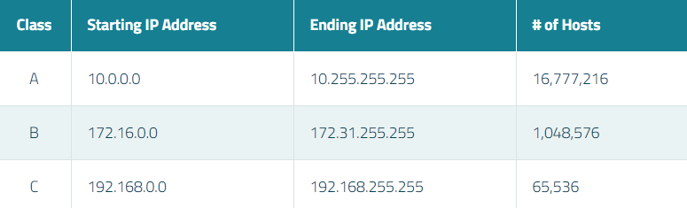
IPv4
Açıq və qapalı İP ünvanları
  İctimai İP ünvanları – internetdə istifadə edilir
  Qapalı İP ünvanları – qapalı şəbəkələrdə istifadə edilir
  "Qapalı" olan müəyyən İP ünvan aralığı mövcuddur
Notes:
Nəhayət, siz qapalı və ya ictimai şəbəkəyə malik ola bilərsiniz və qapalı şəbəkələr üçün saxlanan ünvanlar mövcuddur
Məqsəd nümayəndələrin diapazonları yadda saxlamaları deyil, onların mövcudluğundan xəbərdar olmalarıdır
İnternet Nömrələrinin Verilməsi Mərkəzi (IANA) İP ünvanı diapazonlarının təşkilatlara və internet xidməti provayderlərinə (İXP) təyin edilməsinə görə məsul təşkilatdır. Təşkilatlara qapalı İP ünvanları təyin etmək imkanı yaratmaq məqsədilə Şəbəkə Məlumat Mərkəzi (InterNIC) müəyyən ünvan bloklarını qapalı istifadə üçün ayırmışdır.

Slide 29
IPv6
128-bit ünvan – iki nöqtə ilə ayrılan 8 qiymət
Qiymətlər onaltılıq sistemlə yazılır
Hər bir qrup "0000" - "FFFF" aralığında dəyişə bilər – məsələn,
2600:1403:0002:029c:0000:0000:0000:2add
Qısaldıla bilər
2600:1403:2:29c:0:0:0:2add
2600:1403:2:29c::2add
340,282,366,920,938,000,000,000,000,000,000,000,000 mümkündür
Notes:
340 undesilyon - 340,282,366,920,938,000,000,000,000,000,000,000,000
“Beləliklə, YER SƏTHİNDƏKİ HƏR BİR ATOMA bir IPV6 ünvanı təyin etsəydik, daha 100+ yer planeti üçün kifayət qədər ünvan qalardı. Gələcəkdə nə vaxtsa IPV6 ünvanlarının bitmək ehtimalı demək olar ki, yoxdur”
Qapalı İP ünvanından istifadə etməli deyil -lakin fc00:: & fdxx:xxxx:xxxx mövcuddur
Şəbəkə siniflərinə ehtiyac duymamalıdır

Slide 30
DNS
DNS – Domen adı sistemi
İnternetdə hər yer İP ünvanıdır
123.123.123.123 (nümunə)
Lakin biz www.coe.int ünvanına daxil olmaq istəyirik o is, URL-dir – resursların unifikasiya edilmiş göstəricisi
www.coe.int ünvanını nəsə 123.123.123.123-ə çevrilməlidir
DNS bunu effektiv surətdə sorğunu həll edən internet telefon kataloquna çevirir
Notes:
İnternetə qoşulmazdan əvvəl çox vacib bir konsepsiyanı bilməliyik ki, o da DNS-dir
Biz resursların adlarını yaxşı yadda saxlasaq da, nəyinsə sayını xatırlamaqda çətinlik çəkirik

Slide 31
Biliklərin yoxlanması
İnternet hansı növ şəbkəyə nümunədir?
      Kanalları kommutasiya olunan şəbəkə
      Yerüstü nəqliyyat şəbəkəsi
      Sosial şəbəkə
      Paket kommutasiyalı şəbəkə
Düzgün cavab D-dir
İnternet verilənlərin paketlərə bölündüyü, yekun təyinat məntəqəsinə çatana qədər müxtəlif marşrutlardan keçdiyi paket kommutasiyalı şəbəkədir.
Kanalları kommutasiya olunan şəbəkə davamlı verilən axınına ehtiyac duyur

Slide 33
İnternetə qoşulma
Bölmə 3
Kompüterin və internetin əsasları

Slide 34
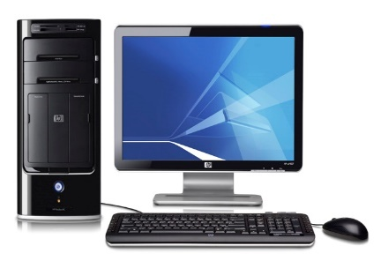
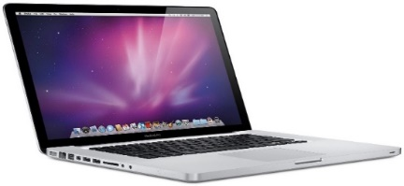

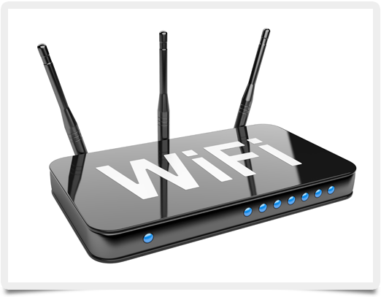
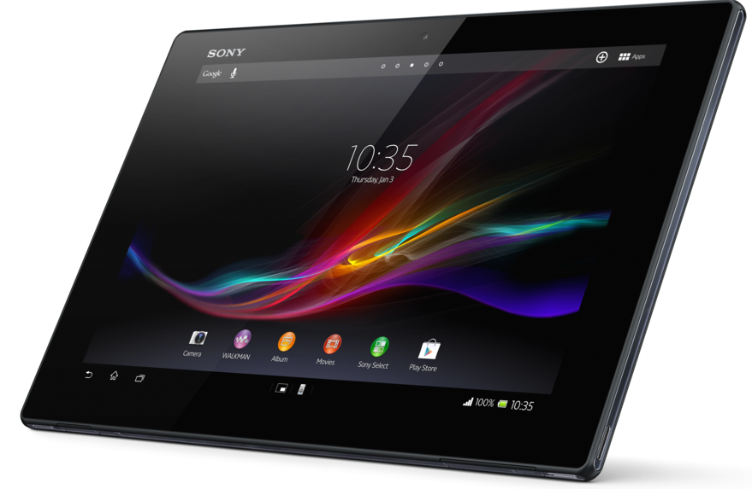
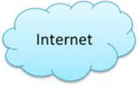
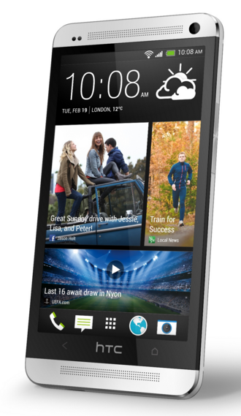
İnternetə qoşulma
10.0.0.3
Qapalıdan açığa yerdəyişmə
(NAT vasitəsilə)
10.0.0.5
İXP
10.0.0.6
123.123.123.123
10.0.0.1
Ruter
Ruter
Keçirici
WAP
Modem
Brandmauer/IDD
10.0.0.8
Qapalı İP ünvanı
(Hostun dinamik konfiqurasiyası protokolu (DHCP) tərəfindən ayrılır)
İctimai
IP ünvanı
Notes:
Bu slayd standart internet bağlantısının mexanikasını izah edir – ofis, ev, naqilsiz giriş nöqtəsi və s. Konsepsiya hər şeyə dəqiq uyğun gəlməsə də
1 Ruterlə başlayın
2 İki tərəf – ictimai və daxili tərəflər
Ruterin 3 funksiyası
4 Daxili şəbəkə üçün kommutator və yönləndirici kimi çıxış edir, beləliklə, naqilli və naqilsiz
5 ruter işə salınır – İXP ilə danışır – IP ünvanı xahiş edir
6 O deməkdir ki, hazırda İXP vasitəsilə internetə qoşulub
7 İP ünvanı ilə təmin edilir – ruter üçün
8 9 10 11 – Qurğular daxili şəbəkəyə əlavə edilir və ruterin "keçiricilik" funskiyası tərəfinən idarə edilir
12 Ruter daxili IP ünvanına malikdir – standart şlüz (çıxış)
13 14 15 16 17 – cihazların özlərinin Hostun dinamik konfiqurasiyası protokolu (DHCP) tərəfindən ayrılan daxili/qapalı İP ünvanları mövcuddur
Qurğular bir şəbəkə daxilində işləyə və heç vaxt ondan çıxmalı olmaya bilərlər, lakin internetə çıxış üçün standart şlüzdən keçməlidirlər, burada isə İP ünvanı NAT - Şəbəkə ünvanlarının çeviricisi istifadə edilməklə, açıq İP ünvanı ilə dəyişdirilməlidir

Slide 35
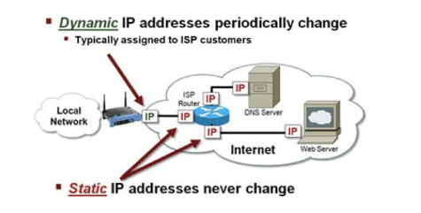
Statik və dinamik İP-lər
İXP tərəfindən təmin edilən İP ünvanları:
  Statik ola bilər – hər dəfə qoşulan zaman eyni ünvan
  Dinamik ola bilər – hər dəfə qoşulan zaman potensial olaraq fərqli ünvan
Vaxt, tarix və saat qurşağı təhqiqat üçün əsasdır
Notes:
Təlimçi bunun aydın olmasını təmin etməlidir – statik İP ünvanı sabit qalmalıdır. Veb-sayt hər dəfə internetdə eyni yerdə olmalıdır, odur ki, veb-server üçün ən yaxşısı statik və ya sabit İP ünvanına malik olmaqdır.
İXP-lərin çoxu ünvanlar hovuzundan İP ünvanı ayırırlar – beləliklə, növbəti dəfə qoşulan zaman eyni ünvanın təyin edilməsi mümkün olsa da, böyük ehtimalla ruteru söndürdükdən sonra fərqli bir ünvan alacaqsınız.

Slide 36
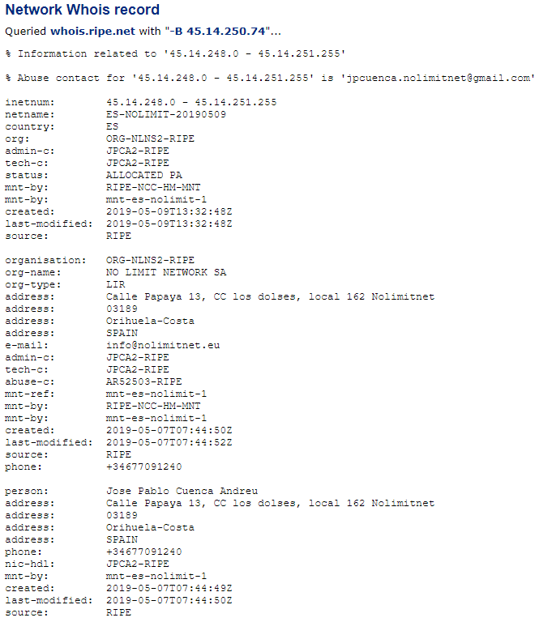

45.14.250.74 kimdir?
Axtarılan İP ünvanı
İstintaqın sualı?
Konkret tarixdə və vaxtda (saat qurşağı nəzərə alınmaqla) 45.14.250.74 İP ünvanından kim istifadə edib?
Ünvanının aid olduğu İP ünvan diapazonu və şirkət haqqında bir qədər məlumat
İP ünvanın aid olduğu şirkət, şirkətin harada olduğu – domen adı ilə birlikdə – e-poçt ünvanı
Qeydiyyatdan keçmiş şəxs haqqında bəzi şəxsi məlumatlar
Notes:
İşlənən nümunə 3 slayd əvvəl "Whatsmyip" axtarışında əldə etdiyimiz – slayd dəstinin müəllifi tərəfindən istifadə edilən İP ünvanıdır.
Səhnəni hazırlayan zaman izah edin – bu, CentralOps-un cavabıdır – lakin çox sayda başqa resurslar mövcuddur
Təlimçi aşağıdakıları vurğulamalıdır:
1 Axtarılan IP ünvanı
2 İP ünvanın aid olduğu, yalnız bir şirkətin nəzarətində olan diapazon – şirkətin şəbəkə adı və onu şirkətə verən təşkilatın adı – RIPE
3 İP ünvanın təyin edildiyi şirkət – və onun yeri Həmçinin e-poçt – VƏ DOMEN – NOLIMITNET.EU
4 Həmin domendə qeydiyyatdan keçmiş şəxs haqqında bəzi şəxsi məlumatlar
Bu məlumat istintaqın irəli sürdüyü suala kollektiv cavab verəcək və cavab yurisdiksiya tələblərinə riayət üçün zəruri vasitələrdən istifadə edilməklə NO-LIMIT NETWORK şirkətindən soruşulmalıdır

Slide 37
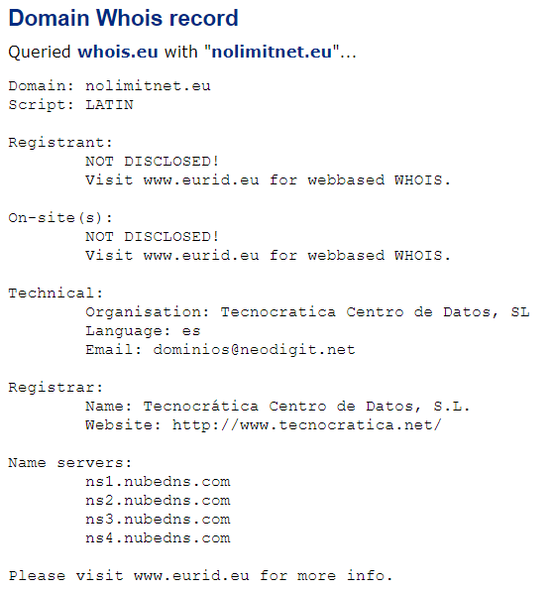
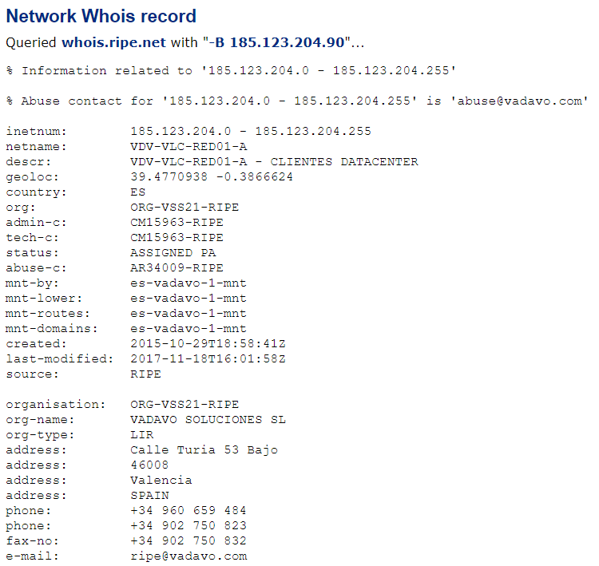
Nolimitnet.eu kimdir?
Notes:
Bu, İP ünvanı, deyil domen adına malik olmağa aid nümunədir. Eyni internet resurslarından istifadə edilməklə eyni növ axtarış aparıla bilər. Beləliklə, əvvəlki slaydda əlimizdə NO-LIMIT-NET-ə məxsus olan İP ünvanı var idi, indi isə sualı əks istiqamətdə veririk.
Nümunə davam edir – NOLIMITNET.EU domeni üçün axtarış edirik
1 Şəxsi məlumatların qorunması haqqında ümumi məlumat şəxsi təfərrüatların təmin edilməsinə mane olaraq bizi məyus edəcək
2 Lakin izləyə biləcəyəmiz bəzi texniki təfərrüatları əldə edəcəyik
3 Şəbəkənin harada olduğu haqqında bəzi məlumatlar – və əlaqə məlumatları daxil olmaqla

Slide 38
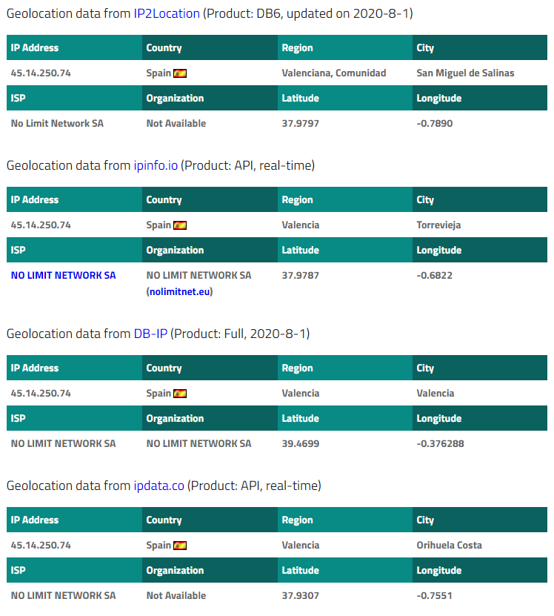
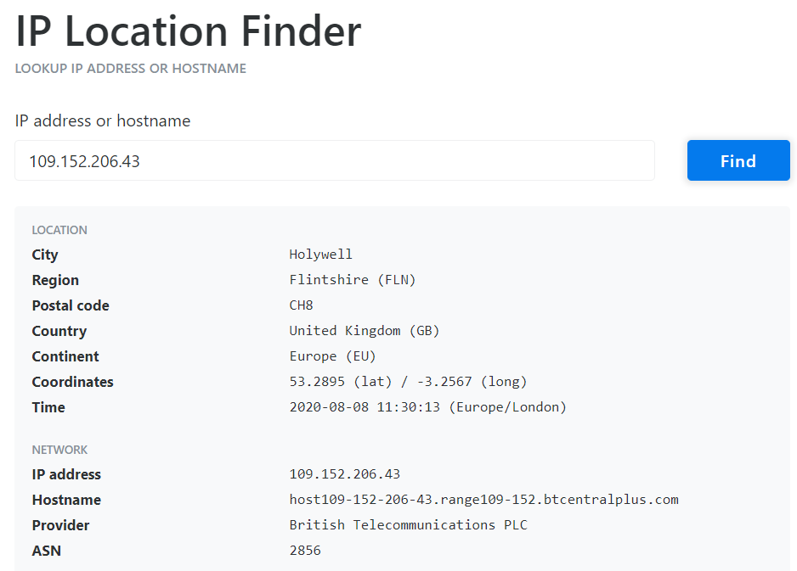
İP ünvanın coğrafi mövqeyi
İP ünvanları coğrafi mövqe xidmətlərindən istifadə edilməklə fiziki ərazi ilə əlaqələndirilə blər
Abunəçinin İP ünvanının harada olduğuna işarə edə BİLƏR
Dəqiq deyil, saxtalaşdırılmış ola bilər
Hamısı eyni regiondadır, amma dəqiq deyil
Bu müəllifin öz ünvanıdır – və 140 mil səhv göstərilir!
Notes:
Təlimçi izah etməlidir ki, İP ünvanı ilə müəyyən edilən coğrafi mövqe bir çox hallarda dəqiq olmur və gərək ki, təhqiqatçı ərazi dairəsini yalnız şəhərin təyin edilməsinə qədər məhdudlaşdıra bilər, lakin bu məlumat belə aidiyyəti İXP-yə sorğunun verilməsi ilə təsdiq edilməlidir
Bunun üçün çoxsaylı alətlər mövcuddur və hər birinin iş prinsipi fərqlidir
Ölkə üzrə dəqiqlik təqribən 95-99%, region üzrə gərək ki, 55-80%-dir - və bu aydın başa düşülməlidir
Yuxarıdakı nümunə – Daha əvvəl İspaniyda görünən İP ünvanı eyni ərazidə müxtəlif yerlərdə dolanır
Aşağıdakı nümunə – İP ünvanı BTInternet adlı Britaniya şirkətinə təyin edilib – onlar tələb yarandıqca İP ünvanını ölkə üzrə hərəkət etdirirlər. Bu nümunə slaydın müəllifinin İngiltərənin şimalında Penrit, Kambriyada yerləşən BK ünvanına aiddir. Axtarış nəticəsində təqdim edilən məlumat əhəmiyyətli dərəcədə fərqli və yanlışdır, lakin coğrafi mövqenin müəyyən edilməsi xidmətini təklif edən şirkət əlində olan məlumat əsasında ən yaxşı cavabı təklif etməyə çalışır. Aydındır ki, İP ünvanı "British Telecommunications" (BT) şirkətinin biznes ehtiyaclarına uyğunlaşdırılmaq məqsədilə hərəkət etdirilib

Slide 39
Biliklərin yoxlanması
Evinizdə şəbəkəyə qoşulan zaman noutbukunuza verilən İP ünvanını ən yaxşı nə təsvir edir?
      İctimai İP ünvanı
      IP ünvanı
      Dinamik İP ünvanı
      IP ünvanı
Düzgün cavab A-dır
Ev şəbəkəsi bir qayda olaraq qapalı aralıq daxilində İP ünvanları təyin edən ruter tərəfindən idarə edilir.
Ruterin açıq İP ünvanı olacaq və bütün daxili qurğular internetdə ondan istifadə edəcəklər
Statik və dinamik - ictimai İP ünvanlarına aid edilən terminlərdir.

Slide 41
İnternet xidmətləri və proqramları
Bölmə 4
Kompüterin və internetin əsasları

Slide 42
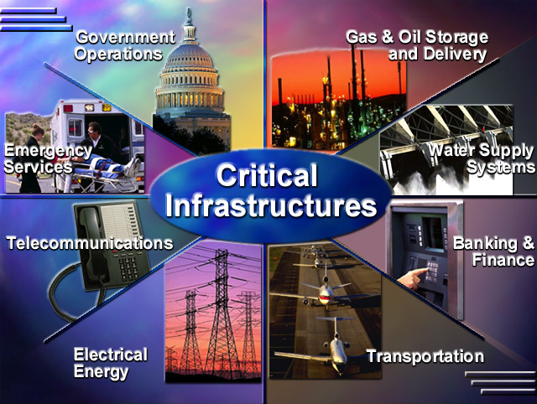
İnternet xidmətləri
Notes:
İnternetdə mövcud xidmətlərin təfərrüatlarına varmazdan əvvəl neçə ölkənin ölkə səviyyəsində bu xidmətlərə etibar etdiyinə nəzər salmaq məqsədəuyğun olardı. Təlimçilər nümayəndələrin internetin olduqca qısa müddətdə milli infrastruktur təhlükəsizliyi məsələlərində nə qədər önəm qazandığını başa düşmələrini təmin etmək məqsədilə öz ölkələrinin həlledici əhəmiyyətli milli infrastrukturu barədə xülasə verməlidirlər.

Slide 43

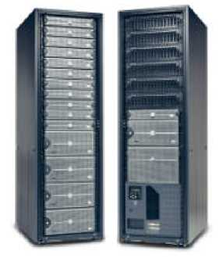


WWW
1991-ci ildən bəri HTML (Hipermətn İşarələmə [qeydiyyat] Dili) sözləri, şəkilləri və səsləri veb-səhifələrdə göstərməyə imkan verir
HTTP – Hipermətn Ötürmə Protokolundan istifadə edir
  Brauzerlər və veb-serverlər tərəfindən kommunikasiya məqsədilə HTTP sorğu və cavabları vasitəsilə istifadə edilir
Notes:
1991-ci ildə HTML Ser Tim Berners-Li tərəfindən kəşf edildikdən sonra Ümumdünya hörümçək toru (WWW) doğuldu. HTML söz, şəkil və səslərin veb-səhifələrdə birləşməsi üçün platforma təmin edirdi. Veb-standartlar "World Wide Web" Konsorsiumu (W3C) tərəfindən hazırlanır. Aşağıdakı izah bu adı müəyyən qədər izah edir.
“W3 bir-birlərinə keçidlər vasitəsilə istinad edən sənədlərin dünyasıdır. Hörümçək toruna bənzərliyinə görə bu dünya Veb (tor) adlandırılır.” (Tim Berners-Li, Robert Kayo; World­Wide Web; Sentyabr 1992

Slide 44
WWW
URL-lərdə tapılan resurslar
  Resursların unifikasiya edilmiş göstəriciləri
http://www.coe.int
http = istifadə edilən proses
www = Ümundümya hörümçək toru serveri
coe = domen adı
int = Yüksəksəviyyəli domen (adətən ölkə adı ilə)
Notes:
Bu slayd URL-nin müxtəlif hissələrini – və onların son nəticəni formalaşdırmaq üçün bir araya necə gəldiklərini göstərir

Slide 45
WWW
Veb-saytlar keçidlə əlaqələndirilmiş (və ya əlaqələndirilməmiş) səhifələr silsiləsidir
Bura daxil olmaq üçün
  www.sitename.com
İndeks
.html
Əsas Səhifə
Bura daxil olmaq üçün
  www.sitename.com/about.html
Haqqında
.html
Əlaqə:
.html
Xidmətlər
.html
Başqa
.html
Services.html
Services.html
Services.html
Services.html
Notes:
Bu slayd saytın əsas səhifədən aşağı səviyyəli keçidlərə qədər neçə təşkil olunduğunu, dəqiq URL-ni bildiyiniz halda konkret bir səhifəyə necə daxil ola biləcəyinizi nümayiş etdirməyə çalışır
Bu o deməkdir ki, About.html səhifəsinə keçid heç bir üsulla yaradılmasaydı, lakin siz düzgün URL-ni bilsəydini "gizli səhifəyə" daxil ola bilərdiniz

Slide 46


WWW
Brauzerin veb-səhifəni göstərmək üçün əsaslandığı mənbə kodu
Veb-səhifə brauzerdə göründüyü kimi
Notes:
Hər bir səhifə – HTML (Hipermətn Nişanlama Dili) adlı kodla yazılır
Hər hansı səhifənin mənbə koduna səhifənin boş hissəsində mausun sağ düyməsinə basmaqla baxmaq olar
O bəzən oxuna və başa düşülə bilir, lakin əsas vəzifəsi BRAUZERƏ nəyi göstərməli olduğunu söyləməkdir – mövqe, rəng, məzmun, məzmunun haradan götürülməli olduğu …….
HTML kodunda nələrisə gizləmək mümkündür – ekranda görünməsə də, səhifə daxilində - fonda mövcud olur

Slide 47

WWW izləri
Veb-serverlərdə sorğu jurnalları saxlanılır
  Vaxt, tarix, İP ünvanı, yer, baxılan səhifələr və s.
Veb-server jurnalının qrafik təsviri
Jurnallar faktiki olaraq mətn məzmunu ilə zəngindir və onların başqa düşülməsi, onlar əsasında sübutun təmin edilməsi üçün xeyli iş tələb olunur
Notes:
Veb qeydiyyat jurnalı - sizin kimliyinizi (İP ünvanınızı), giriş tarixlərini və vaxtlarnı, nəyə baxdığınızı, nə qədər baxdığınızı, neçə dəfə baxdığınızı, brauzerinizi, əməliyyat sisteminizi, səhifəyə necə daxil olduğunuzu yadda saxlayır
Təhqiqatçı bu məlumatın saxlandığını, sübut/kəşfiyyat üçün istifadə oluna biləcəyini bilməli, yaxud təhqiqatçı təhqiqat məqsədilə daxil olduqda, hüquqi öhdəliklər yerinə yetirilmədiyi təqdirdə bu məlumatların onun əleyhinə istifadə edilə biləcəyi haqda məlumatlı olmaldır

Slide 48
Biliklərin yoxlanması
HTML Veb-brauzerdə baxıla biləcək veb-səhifənin strukturunun qurulması üçün istifadə edilir. HTML nə deməkdir?
      Gizlədilmiş Mətn Məna Dili
      Hipermətn Nişanlama Dili
      Yüksəksürətli ötürülməli metaməlumat dili
      Avadanlıq daşımaları media dili
Düzgün cavab B-dir
Hipermətn Nişanlama Dili Veb-brauzerin oxuya və göstərə biləcəyi veb-səhifəsində bölmələri, paraqrafları, başlıq və keçidləri yaratmağa və strukturlaşdırmağa imkan verir.

Slide 49

E-poçt
Görünüşdə iki maşın arasında mübadilə baş versə də, faktiki olaraq prosesdə faydalı verilən əlavə edə, silə bilən bir sıra kompüterlər iştirak edir.
İnternet
Verilən əlavə edə və ya silə bilər
İXP verilən əlavə edir
SMTP
Server
SMTP
Server
POP3
Server
Alis
Bob
POP3 poçtu və IMAP poçtu
Prinsip bənzərdir
Notes:
Elektron poçr və ya e-poçt rəqəmsal mesaj mübadiləsi metodudur.
İstifadəçiyə elə görünür ki, sanki e-məktub göndərənin maşınından alıcının maşınına birbaşa ötürülür, hər bir mesaj səciyyəvi olaraq azı dörd kompüterdən keçir.
Mesaj istifadəçinin öz kompüterində yaradılır, sonra İXP-nin çıxan SMTP poçt serverinə göndərilir* (Elektron poçt göndərişinin sadə protokolu və ya SMTP)
İXP e-məktubu resipiyentin İXP-sinin SMTP poçt serverinə göndərir* (SMTP – SMTP)
Resipiyentin poçt serveri resipiyentin gələn poçt serverini tapır (Poçt şöbəsi protokolu və ya POP3) və mesajı "resipiyentin poçtqutusuna" çatdırır
Resipiyent öz hesabına daxil olur, mesaj onun gələnlər qutusunda bərpa olunur və bir qayda olaraq proses zamanı poçt serverindən silinir
* Poçt serveri – poçtların idarə edilməsi üçün istifadə edlən ayrıca kompüter
Bu qrafik əhəmiyyətli dərəcədə sadələşdirilib – prosesin baza səviyyəsində başa düşlməsinə yardım üçün
E-poçt - Ənənəvi Outlook tipli poçt – SMTP vasitəsilə göndərilir – POP3 vasitəsilə qəbul edilir və endirildikdən sonra cihazınızın rezidentinə çevrilir
Veb əsaslı poçt - POP3 poçtu; məsələn, Outlook-dan istifadə zamanı – hesaba daxil olduğunuz zaman yeni məktublar gələn məktublar qutunuza yüklənir; IMAP poçtu "həqiqi" veb-poçt – sizin cihazınız vasitəsilə baxılır, lakin yenə də uzaq serverin rezidenti olaraq qalır – qovluqlarda qruplaşdırıla bilər, lakin yalnız onlayn rejimdə olduğunuz zaman görünür.

Slide 50


E-poçt
E-poçt nədir?
Qısa başlıqlar
Tam başlıqlar
Mesajın mətni
Notes:
Bu qrafik müəllifin tullantılar qovluğundan bərpa edilmiş spam/dələduzluq e-məktubunun məzmununu göstərir.
Təlimçinin öz poçtundan canlı nümunə faydalı ola bilər

Slide 51




E-poçt
E-məktubda təhqiqat məsələləri?
Başlıqlar bütün e-məktublarda mövcuddur, lakin onlara daxil olmaq üçün standart metod mövcud deyil
  Kliyentlər və ya veb-poçt hamısının yerləri fərqləridir
Bəzi poçt proqramları başlıqları silir
  Google (Gmail), Hotmail, Hushmail
  "Gizliliyin qorunması" məqsədi daşıyır
Hə zaman "aşağıdan yuxarı doğru" oxuyun
Notes:
Bütün e-məktubların başlıqları olur, bu isə e-məktubun mənşəyi barədə müəyyən potensial sübut təmin edir – İP ünvanı nöqteyi-nəzərindən. O, kompüterin adı kimi bəzi başqa məlumatları da "sızdıra" bilər
Onlar mövcud olsa da, onları tapmaq çətin ola bilər, bütün e-poçt kliyenləri və veb əsaslı poçtlar başlıqlara daxil olmaq üçün fərqli üsullar tətbiq edirlər. Ən yaxşı məsləhət necə edilməli olduğunu anlamaq üçün internetdə axtarış aparmaqdır
Bəzi provayderlər (Gmail, Hotmail) gizlilik məqsədilə İP ünvanları kimi başlıq məlumatlarını çıxarmağa üstünlük verirlər
E-məktubun başlığına baxmaq qaydası, başlığı ayırmaq və daha sonra onu əlavə edildiyi sıra ilə, yəni aşağıdan yuxarıya doğru oxumaqdır. Buna görə də ilk İP ünvanının mənbə olmaq ehtimalı çoxdur.
Bəzi e-məktublar çox sadədir – bəziləri isə o qədər də yox. Təhlili özünüz və ya internet alətlərindən istifadə etməklə apara bilərsiniz ki, bu alətlər də bəzən verilənləri səhv yoza bilir

Slide 52

P2P – Eyni səviyyəli
Qanuni məlumat paylaşımı üçün yaddaş – həmçinin əqli mülkiyyət/müəllif hüquqları ilə qorunan qanunsuz məzmun və fayllara icazə verməsi ilə bilinir
Mərkəzləşdirilmiş şəbəkə mərkəzsizləşdirilmiş şəbəkə ilə əvəz edilib
  Paylaşımı asanlaşdıran eyni səviyyəli sistem, super qovşaq/ultrapeer
  Shareaza, Frostwire, e-mule
Notes:
Eyni səviyyəli xidmətlər uzun illər qeyri-qanuni faylların, o cümlədən əqli mülkiyyət hüququ ilə qorunan faylların ötürülməsinə imkan yaratmışdır. Eyni səviyyəli kliyentlər bu fəaliyyətlə məşğul olan kriminal qruplar arasında populyar olmuşdur. Eyni səviyyəli arxitekturanın ilk nəsli insanların faylları endirmək üçün qoşulduğu mərkəzləşdirilmiş serverdən istifadə prinsipinə əsaslanırdı. Bu, belə qeyri-qanuni xidmətlər təklif edənlərin yerini tapmağı və xidmətləri ləğv etməyi qismən asanlaşdırırdı. Eynisəviyyəli kliyentlərin yeni nəsli qoşulma üçün fərqli metodlardan istifadə edir və mövcud faylların siyahısının daxil olduğu kliyentləri superqovşaq kimi çıxış edərək faylların harada əldə edilə biləcəyini müəyyən edən kliyentlərlə əvəz edir.
Hakimlər eynisəviyyəli fəaliyyət barədə məlumatlı olmalıdırlar, belə ki, bu fəaliyyət həm cinayət mühakiməsi, həm də mülki məhkəmə icraatı ilə əlaqəli ola bilərlər. Dərin biliklərin qazanılması zəruri deyil və təlimi hazırlayanlar ən müasir məlumatları təmin etmək üçün http://ezinearticles.com/?How-Peer-to-Peer-(P2P)-Works&id=60126 kimi saytlardan istifadə etmək barədə düşünə bilərlər.

Slide 53

P2P – Eyni səviyyəli
Notes:
Bu slayd eynisəviyyəli şəbəkənin qarşılıqlı əlaqəliliyini nümayiş etdirir – şəbəkənin ultra iştirakçıları bütün eynisəviyyəli iştirakçıları birləşdirdikdən sonra, bir-birləri ilə əlaqə qururlar və şəbəkə coğrafi baxımdan böyüyür. Bu o deməkdir ki, bağlantı qurulduqdan və axtarış aparmaq mümkün olduqdan sonra şəbəkənin demək olar ki, hər hansı hissəsindən fayl endirilə bilər

Slide 54

P2P – Eyni səviyyəli
Notes:
Bu ekran görüntüsü eyni səviyyəli proqram – Shareaza-dan götürülüb. Abba qrupunun "Vaterlu" mahnısının audio faylı üçün axtarış tamamlanmış – şəbəkə bu meyara uyğun gələn 436 nəticə göstərmişdir – Versiya 1
Buradan görə bilirik ki, kompüterə göstərilən nəticə fayl adı, növü (genişlənməsi) və ölçüsüdür. Reytinq istifadəçilərin keyfiyyətə qiymət verdikləri şəbəkə balıdır.
Status sütunu faylın nə dərəcədə əlçatan olduğunu bildirir – üç yaşıl ştrix işarəsi ən yaxşı nəticəni, qırmızı X isə faylın hazırda endirilə bilmədiyini göstərir. Bu, istifadəçi oflayn olduğuna görə birbaşa bağlantının qurula bilməməsi ilə əlaqəli ola bilər.
Host sayı faylı paylaşan bir İP ünvanını göstərir, yaxud seçim eyni faylı paylaşan çoxsaylı İP ünvanlarını göstərmək üçün genişləndirilə bilər. Faylın dəqiqliyi şəbəkə daxilindəki faylin heşinqi vasitəsilə hesablanır – Versiya 2
Faylı iki dəfə klikləyirsiniz və kompüter endirməyə başlayır

Slide 55
FTP – Fayl ötürmə protokolu
Faylların kompüterlər arasında ötürülməsinə imkan verir
Kliyent/server bazasında işləyir – kliyentə FTP proqramı quraşdırılmaqla
  İstifadəçi İD (identifikatoru) və parolla işləyir
  Hesab məlumatları təsdiq edildikdən sonra TCP bağlantısı ötürülmə üçün açılır
  məsələn, FileZilla, CuteFTP, File Downloader, CoreFTP
Notes:
FTP ingilis dilində Fayl ötürmə protkolunun qısaltmasıdır. Protokol şəbəkəyə qoşulmuş kompüterlərin bir-birləri ilə danışmaq üçün istifadə etdikləri qaydalar toplusudur. FTP isə TCP/IP şəbəkəsinə (internet kimi) qoşulmuş kompüterlərin bir-birlərinə fayl ötürmək və bir-birlərindən fayl qəbul etmək üçün istifadə etdikləri dildir.

Slide 56


FTP – Fayl ötürmə protokolu
Notes:
Ekran görüntüsündə FTP kliyentləri- FileZilla və CuteFTP əks olunur – təlimçi onların Windows-un File Explorer proqramı ilə bənzər qaydada işlədiyini, lakin lokal maşının məzmununa baxmaq əvəzinə, internetə qoşulmuş iki fərqli maşınının məzmunda axtarış apardığını izah edə bilər.
Aşağı açılan menyudan da göründüyü kimi, bu proqram təminatının funksiyaları genişdir
Buna görə də mövcud bağlantını, göndərən və alan qurğuları, ötürülmə statusunu göstərən bağlantı pəncərəsi mövcuddur

Slide 57

Onlayn yaddaş
Bulud texnologiyaları geniş yayılıb – verilənlərin "Bulud" yaddaşında saxlanması
Rahat, tələb əsasında, paylaşıla bilən, təhlükəsiz
  Ödənişsiz – İXP və ya başqaları tərəfindən təmin edilə bilər
  Abunəlik – qeydiyyatdan keçin, ödəniş edin və daha çox yaddaş yeri əldə edin
Qanuni
Cinayət məqsədilə istifadə
  Onlar məzmunu saxlaya və bölüşə bilirlər
Notes:
Bulud yaddaşı verilənlərin internet vasitəsilə hər hansı cihazdan girişin mümkün olduğu, uzaq fiziki məkanda yerləşən avadanlıqda saxlanmasını nəzərdə tutur. Kliyentlər faylları öz sərt disklərində saxlamaq əvəzinə (və ya saxlamaqla yanaşı) bulud provayderi tərəfindən idarə edilən data serverə göndərilir
Mahiyyət etibarilə "bulud" texnologiyası ənənəvi olaraq fərdi kompüterinizdə yerinə yetirəcəyiniz tapşırıqların - sadə yaddaşdan mürəkkəb proqramlaşdırma və emala qədər - bir-birləri ilə əlaqəli kompüterlərin nəhəng və güclü uzaq şəbəkəsinə həvalə edilməsini nəzərdə tutur.
Bu, pişiklərinin/körpələrinin/yeməklərinin fotolarını çəkməkdən özlərini saxlaya bilməyən, sərt disk qurğularında yer açmaqdan, yeni yaddaş yeri satın almaqdan yorulan təsadüfi istifadəçilər üçün yararlıdır. Bulud texnologiyasından emal və yaddaşda saxlama üçün istifadə etmək istəyən biznes müəssisələri üçünsə bu daha da əlverişlidir, çünki istifadəçilər yalnız istifadə etdiklərinə görə ödəniş edirlər.

Slide 58

Onlayn yaddaş
Nümunələr – iDrive (5GB/5TB), pCloud (10GB/2TB), OneDrive (5GB/6TB), Google Drive (15GB/2TB)
Mega.nz
15QB boş
Maks. 16TB
Server nöqtəsində və daşınma zamanı tam şifrlənir
(128 bit AES (proqramların mühit spesifikasiyası))
Notes:
2020-ci ilin avqust ayında mövcud yaddaş sistemlərinə nümunələr – mötərizədəki rəqəmlər təklif edilən ödənişsiz və maksimum ödənişli tutumu əks etdirir. Təlimçi hazırda araşdırdığımız cihazlarda olmayanların bulud yaddaşlarında hansı miqyasda mövcud ola biləcəyini başa düşməlidir
Həmçinin nəzərə almaq lazımdır ki, sinxronlaşdırma vasitəsilə verilənlər hər iki tərəfdə ola bilər
Nümunə Mega.nz-dir – burada 15QB ödənişsiz, 16TB maksimum tutumdur. Verilənlər veb brauzer vasitəsilə yüklənir və istifadəçi adı və parol vasitəsilə daxil olan hər kəs üçün əlçatan olur. Serverdə verilənlər şifrlənmiş olur və verilənlərin sahibi (Kim DotCom) onları şifrlənmiş formada məmnuniyyətlə hüquq-mühafizə orqanlarına təhvil verir. MEGA-nın istifadə etdiyi şifrləmə protokolu hərəkətsiz fayllarınız üçün 128-bit AES şifrləməsindən istifadə edir, üstəlik hərəkət halındakı verilənləri həm TLS protokolu, həm də 128-bit AES vasitəsilə şifrləyir. Bu o deməkdir ki, fayllarınız həm MEGA.nz serverlərində, həm də yüklənən və ya endirilən zaman təhlükəsizlikdə olur, bununla da vasitəçi hücumlarından qorunur

Slide 59

İOT – Əşyaların interneti
Hər bir qurğu IP ünvanı (IPv6) vasitəsilə qoşulur – qurğunun sahibi və bir-birləri ilə qarşılıqlı əlaqə yaradırlar
Problem – qurğulara verilənlər daxildir və hər şeyin təhlükəsizliyini təmin etməkmümkün olmadığına görə onlar hədəfə çevrilə bilər
Ələ keçirilmiş qurğular Botnetkimi istifadə edilə bilər!
  Məsələn, Mirai
Notes:
Botnet Mirai:
Bu insident (2016-cı ilin dekabr ayı) Netflix, Twitter, Spotify, Reddit, CNN, PayPal, Pinterest və Fox News – kimi populyar saytları, eləcə də the Guardian, the New York Times və the Wall Street Journal kimi qəzetləri şəbəkədən çıxarmışdı.
Sıradan çıxmaya xüsusi zərərli proqram olan "botnet"-ə yoluxdurulmuş kompüterlər şəbəkəsinin serveri - gərginlik altında sıradan çıxana qədər - trafiklə bombardman etmək üçün koordinasiya edildiyi paylanmış xidmətdən imtina (DDoS) hücumu səbəb olmuşdu.
Səciyyəvi olaraq kompüterlədən təşkil olunan digər botnetlərdən fərqli olaraq, Mirai botnet əsas etibarilə rəqəmsal kamera və DVR pleyer kimi "əşyaların interneti" (IOT) qurğularından ibarət idi.
İnternetə qoşulmuş qurğuların sayı çox olduğundan Mirai hücumları əksər DDoS hücumlarının daha əvvəl nail olduqlarından daha böyük ola bilərdi.
Hesablamalara görə hücuma “100,000 zərərli son nöqtə” cəlb olunmuşdu və 1.2Tbps gücündə, təqribən bilinən ən güclü bənzər hücumdan iki dəfə artıq gücə malik, qeyri-adi hücum haqqında məlumat verilridi.

Slide 60
Onlayn oyun
Oynamağa çox vaxt ayıran insanlar arasında populyardır
Oyunçulardan ibarət onlayn icmalar
Kibercinayətkarlıq oyunlara nüfuz edir
Haker hücumu - Kibercinayətkarlar şəxsi və oyun hesablarınızı sındırmaq üçün sizi aldadıb özünüz haqqında məlumatları paylaşmağa vadar etməyə çalışırlar
Fişinq - Sizə oyunun valyutasını əldə etmək və ya səviyyələri daha tez keçmək üçün kömək edə biləcəklərini deyə bilrələr
Qızl hasilat fermaları - Kibercinayətkarlar "qızıl", "sikkə" və ya "daşqaş" kimi oyun daxili aktivlər hazırlamaq, başqa oyunçulara güzəştli qiymətə satmaq üçün botnetlərdən istifadə edirlər.
Kiberbullinq - Onlayn oyunlarda əyləncənin bir hissəsini də oyunçular arasındakı rəqabət təşkil edir. Zərərsiz rəqabət və kiberbullinq arasındakı fərqlər
Notes:
Onlayn oyun bəzi kompüter şəbəkəsi formalarında oynanılan oyundur. Bu isə demək olar ki, hər zaman internet və ya ekvivalent texnologiya olur, lakin oyunlar üçün hər zaman dövrün texnologiyalarından istifadə edilmişdir; internetdən əvvəl modemlər, modemlərdən əvvəl kabellə birləşdirilmiş terminal.
Onlayn oyunun yayılması kiçik lokal şəbəkələrdən internetə kompüter şəbəkələrinin ümumi inkişafını və internetin özünün inkişafını özündə əks etdirir.
Onlayn oyunlar sadə mətn əsaslı oyunlardan mürəkkəb qrafika və çoxsaylı oyunçuların eyni anda məskunlaşdığı virtual dünyaları özündə birləşdirən oyunlara qədər dəyişə bilir.
Çoxsaylı onlayn oyunlar oyunları sosial fəaliyyətə çevirərək onlayn icmalar formalaşdırmışdır

Slide 61



Xəbər qrupları
Notes:
Sol tərəfdə 2020-ci ilin avqust ayında mövcud olan kommersiya xarakterli xəbər qruplarının siyahısı əks olunur.
Sağda Giganews veb-saytı – gizliliyin qorunması, təhlükəsizlik və s. mövzularda danışıldıqda kibercinayətkarlıq aləmi daha böyük maraq doğurur

Slide 62
Sosial şəbəkə
Çoxlarının ünsiyyət və həyat tərzi seçimi
Facebook, Twitter, Instagram, TikTok, Snapchat, YouTube, Tumblr, Pinterest
Profil yarat, dost topla, məlumat və verilənləri paylaş
  "Paylaşılan", insanları cinayətkarların hədəfinə çevirən verilənlərin həcmi ilə bağlı problemlər
  Şübhəlilər və fəaliyyətlər haqqında məlumat toplayan hüquq-mühafizə orqanları üçün faydalı resurs
Bəziləri sadəcə messencerdir, bəziləri isə bütün funksiyalara malikdir
Notes:
Son illərdə ani mesajlaşma və sosial şəbəkə üstünlük verilən ünsiyyət vasitəsinə çevrilir, bütün dünyada başqa istifadəçilərlə ani və asan əlaqə təmin edən məşhur nümunələr artmaqdadır.
Bu saytların əsas xüsusiyyəti şəxsi profil yaratmaq, özünüz haqqında məlumat paylaşmaq, yeni insanlarla tanış olmaq imkanıdır. Fotoşəkil, musiqi və video paylaşmaq mümkündür.
Fərdlər tərəfindən dərc edilən şəxsi məlumatların həcmi, onları cinayətkarların, məsələn, kimliyin oğurlanması ilə məşğul olanların, uşaqları aldadaraq seksual xarakterli hərəkətlərə sövq etmək istəyənlərin hədəfinə çevirə bilər.
Sosial şəbəkə saytları hüquq-mühafizə orqanlarının şübhəlilər və qeyri-qanuni fəaliyyətlər haqqında məlumat toplaması üçün çox faydalı vasitədir
Ani mesajlaşma ortaq kliyentlərdən istifadə edən iki və ya daha çox fərd arasında real vaxt rejimli birbaşa çat formasıdır.
Bir-birini tanımayan şəxslər arasında ünsiyyətə imkan verən başqa çat növlərindən fərqli olaraq, çatın bu növü bir-birlərini tanıyan şəxslər arasında əlaqəni nəzərdə tutur. Cinayətkarların ünsiyyət metodu kimi ani mesajlaşmadan istifadə etdiyi məlumdur.

Slide 63


Sosial şəbəkə
Notes:
Təlimçi bu qrafikin təsirinə, sosial medianın nə üçün cinayət və cinayət araşdırmaları üçün bu qədər vacib sahə olduğuna nəzər salmaq üçün bir qədər vaxt ayırmalıdır.
Burada istifadə və artım önə çəkilir

Slide 64




Sosial şəbəkə
Bu gün nahar yeməyimiz!
(əvvəlki yeməklər üçün dünənə və srağagünə nəzər salın)
Tap görüm, mən haradayam?
(vaxt və tarix göstərilməklə)
İnsanlar dostları, ailələri …….. və dünya ilə bölüşmək üçün paylaşımlar edirlər!
Bu da düzgün istifadə edildiyi halda hüquq-mühafizə orqanları üçün fürsət yaradır!
Bəzi şeylər faktiki olaraq çox gülməlidir!
Artıq 8-ci gündür ki, itimin şəklini Facebook-a qoyuram!
Notes:
İnsanların səciyyəvi olaraq internetə yerləşdirdikləri – hüquq mühafizə orqanları üçün fürsət təmin edir - səlahiyyətləri olduğu halda bütün bunları toplaya bilərlər və bu, aktualdır

Slide 65

IRC – Retranslyasiya edilən internet çat
Köhnəlmiş çat proqramıdır, lakin hələ də çoxsaylı kriminal sahələrdə məlumat və fayl mübadiləsi üçün istifadə edilir
Qlobal serverlər seriyası – mətn əsaslı "kanallar", virtual konfrans otaqları
  Kanalların adları adətən çatın məzmunu əks etdirir
  İstifadəçi bir və ya daha çox kanala qoşula bilər
  İstifadəsi çox rahat olsa da – effektiv deyil
Notes:
Retranslyasiya edilən internet çat (IRC) mahiyyət etibarilə müəyyən qədər köhnəlmiş, lakin hələ də cinayətkarlar tərəfindən ünsiyyət və fayl mübadiləsi üçün istifadə edilən telekonfrans sistemidir.
Bir-biri ilə əlaqələndirilmiş, mətn əsaslı virtual konfrans otaqlarından təşkil olunan "kanallarda" dərc edilmiş mesajları paylaşan serverlər siyahısı
Müzakirə mövzuları sıralanır və IRC kliyenti olan istifadəçilər istənilən vaxt maraqlarının eyni olduğu insanlarla müzakirə aparmaq üçün bir və ya daha çox kanala qoşula bilərlər.
IRC internetdə istifadəsi ən rahat olan xidmət deyil və əsasən daha təcrübəli olanlar və potensial olaraq daha yaşlı istifadəçilər tərəfindən istifadə edilir.

Slide 66

IRC – Retranslyasiya edilən internet çat

Slide 67



Ani mesaj messenceri
Əvvəllər ünsiyyət mobil telefon zəngləri vasitəsilə qurulurdu
Sonra onları çat kliyentləri və SMS izlədi
Tendensiya həm kompüterlərdə, həm də mobil telefonlarda mətn, şəkil və video paylaşmaq imkanı verən messencer xidmətləri ilə davam edir
Həmçinin yazışmaları şifrləməyə başlamışlar
Notes:
Piktoqramlar messenger, WhatsApp və telegram-a məxsusdur
Təlimçi messencerlərin nə olduğu, eləcə də onların sadə mətn mesajı, daha sonra şəkil, səs və video fayllar göndərmək, sonda isə video zəng bacarıqları barədə məlumatlı olmalıdır. Son funksiyaya növbəti slaydda VOIP texnologiyası qismində nəzərə salınır

Slide 68

VOIP – İP vasitəsilə səs ötürmə
İnternet vasitəsilə telefon zəngləri kimi zəng etmək bacarığı - əsasən şifrlənmiş
Avadanlıq istisna olmaqla, heç bir xərc tələb etməyən real vaxt rejimli ünsiyyət kanalı
İlk dəfə 1973-cü ildə düşünülmüş – 1996-cı ildə həyata keçirilmişdir
Xüsusilə internet sürəti yaxşı olan yerlərdə populyardır
Notes:
Messencerlərin əlavəsi olsa da, hazırda yalnız biznes və şirkət mühitlərində deyil, evlərdə də istifadə edilir.
Zoom - COVID pandemiyasından əvvəl adını heç kimin eşitmədiyi şirkət – şəxsən görüşə bilməyən insanlar arasında əlaqə yaratmaq bacarığı ilə bir gecədə məşhurlaşdı
Zoom biznesdə istifadə edilmək üçün nəzərdə tutulmuş video konfrans proqramıdır O, Erik Yuan tərəfindən 2011-ci ildə təsis edilmiş və 2013-cü ilin yanvar ayında istifadəyə verilmişdir.
Növbəti illərdə əhəmiyyətli dərəcədə populyarlıq qazanan, mənfəətlə fəaliyyət göstərən Zoom insanların zehninə 2020-ci ilin koronovirus pandemiyası müddətində həkk olundu. Virusun yayılmasını dayandırmaq üçün tətbiq edilən karantin müddətində Zoom-un köməyilə bütün dünyada istifadəçilər əlaqələrini davam etdirə bildilər.
İnsanların bu proqramı nə üçün seçdiyindəm asılı olmayaraq, Zoom-dan istifadə 2020-ci ilin mart ayında sürətlə yüksəldi. Yuan bloq yazısında qeyd edirdi ki, Zoom-da bir ay ərzində gündəlik iclas iştirakçılarının sayı 200-ə çatıb (gündəlik aktiv iştirakçılar deyil). Növbəti ay bu rəqəm 300 milyona yüksəlmişdi. 2019-cu ilin dekabr ayında isə istifadəçilərin sayı 10 milyona bərabər idi

Slide 69





VOIP – İP vasitəsilə səs ötürmə

Slide 70
Biliklərin yoxlanması
Bu proqramlardan hansı sizə başqa şəbəkə istifadəçilərinin paylaşdığı faylları axtarmaq və endirmək imkanı verir?
      Eyni səviyyəli şəbəkə
      İP vasitəsilə səs ötürmə
      Retranslyasiya edilən internet çat
      Onlayn oyun proqramı
Düzgün cavab A-dır
Eyni səviyyəli şəbəkələr istifadəçilərə faylları paylaşmaq imkanı təklif edir və istifadəçilər faylları adları, növləri, müəllifləri və ya sənətçi adları ilə axtara bilərlər. Bu şəbəkədə çoxsaylı qeyri-qanuni fayllar mövcuddur.
Eyni sözü Retranslyasiya edilən internet çat haqqında da demək olar, amma bir o qədər də yox

Slide 72
Dərİn veb, anonİmlİk və qaranlıq veb
Bölmə 5
Kompüterin və internetin əsasları

Slide 73

Dərin veb
İnternetin bu hissəsini izah etmək üçün qrafiklərdən tez-tez istifadə olunur
Rəqəmlər təqribi olsa da, həqiqətə kifayət qədər yaxındır!
Səhifədən səhifəyə axtarış və keçid mümkündür
Səhifələrin keçidləri yoxdur və daxil olmaq üçün dəqiq URL-ləri –
və ya icazəli istifadəçi adı və parolları bilmək lazımdır
Giriş üçün xüsusi proqram təminatı lazımdır
Notes:
İnternet xarakterik olaraq, xidmət və informasiya provayderlərinin verilənləri geniş ictimaiyyət üçün dərc etmək və paylaşmaq istədikləri bir yer olsa da, eksklüziv məqsədlər üçün bir qrup məhdud sayda insanın daxil ola biləcəyi daha qapalı yerlərə də tələbat mövcuddur. Belə yerlərin bəziləri yalnız düzgün ünvanı bilən insanların tapa biləcəyi ictimai yerlərdir. Məsələn, toy şəkillərini ailələri və dostları ilə paylaşmaq istəyən insanları təsəvvür edin. Onlar internetin hər bir istifadəçisinin fotoşəkillərini görə bilməsini istəmirlər. Bu halda onlar şəkilləri bulud xidmətinə yükləyir və qalereyaya keçidi yalnız dostları və ailələri ilə paylaşırlar. Əlbəttə, bu şəxsi verilənləri paylaşmaq üçün ən təhlükəsiz üsul deyil, lakin olduqca asandır, fotoşəkillər son dərəcə məxfi hesab olunmayacağından, bu həll yolu əksər insanlar üçün yetərlidir.
İnternetdə giriş məlumatları tələb edən başqa gizli yerlər də mövcuddur. Tipik elan lövhəsi və adi veb-poçt hesabı axtarış mühərrikləri ilə tapıla bilməyən və ya hesab məlumatları tələbinə görə girişin mümkün olmadığı qapalı sahələrə nümunədir. Hamı üçün açıq axtarış mühərriklərindən bilərək gizlədilən saytlardan əlavə, məzmunu başa düşülə və təhlil edilə bilmədiyinə görə axtarış mühərrikləri tərəfindən indeksləşdirilə bilməyən veb-saytlar və verilənlər bazaları da mövcuddur.
İnternetin axtarış mühərriklərindən gizlədilən belə sahələrinə verilən kollektiv ad “Dərin veb”dir (digər adlar “Gizli veb”, "Görünməz veb" və ya "dərin net"dir).
Axtarış mühərrikləri tərəfindən indeksləşdirilməyən veb-saytlar, verilənlər bazaları və sənədlərdən əlavə dərin vebin daha bir qatı mövcuddur: “Qaranlıq veb”. Qaranlıq veb standart axtarış mühərrikləri ilə axtarıla bilməz. Lakin ünvan və ya hesaba giriş məlumatları məlum olduğu halda dərin veb-saytlarına normal veb-brauzer vasitəsilə daxil olmaq mümkün olsa da, qaranlıq veb-saytları haqqında bunu demək olmaz.
Qaranlıq veb kiçik eyni səviyyəli şəbəkələr olan qaranlıq netlərdən, eləcə də Freenet, I2P və ToR kimi iri və populyar şəbəkələrdən təşkil olunur.

Slide 74
Anonimlik
Çoxsaylı anonimlik resursları mövcuddur
Niyə?
  Bəzi insanlar izlənilməyi qətiyyən istəmirlər
  Onlar qisasdan/tanınmaqdan qorxa bilərlər
  Bloklanmış ola və başqa yol axtara bilər
  Qeyri-qanuni işlərlə məşğul ola bilərlər
Proqramlar
Proksilər və VPN-lər
TOR Brauzerləri (və ya bənzərləri)

Slide 75





Anonimlik proqramları/saytları
Brauzer və poçt anonimlik proqramları
Notes:
Göstərilən veb-sayt göndəricinin qorunması məqsədilə anonimlik və ya şifrləmə təmin edir. Onlardan bəziləri ödənişsiz, bəziləri ödənişli xidmətlərdir. Onlar internetlə işləmək çox sadə olsa da, maskalanma texnologiyalardan istifadə nəticəsində şübhəli və ya cinayətkarları izləməyin nə qədər çətin olduğunu göstərir.
Onlar həmçinin serverdə heç bir izin qalmamasını təmin edən, İP ünvanı məlumatlarını silən vasitələr təklif edirlər.

Slide 76


Proksi və VPN
Proks veb əsaslı resurs üçün "şlüz" kimi çıxış edir
VPN bütün məlumat mübadilələri üçün təhlükəsiz tunel yaradır
Notes:
VPN proksi ilə çox bənzərdir. Kompüteriniz başqa serverə qoşulmaq üçün konfiqurasiya edilib və veb-trafik marşrutunuz həmin serverdən keçməkdə ola bilər. Proksi server yalnız veb sorğuları yönləndirirsə, VPN bağlantısı şəbəkə trafikinizi bütövlükdə yönləndirməyə və anonimləşdirməyə qadirdir
Virtual qapalı şəbəkə (VPN) qapalı şəbəkəni açıq şəbəkə boyunca genişləndirir və istifadəçilərə kompüterləri qapalı şəbəkəyə bağlı imiş kimi ümumi və ya açıq şəbəkələr vasitəsilə verilənlər göndərmək və qəbul etmək imkanı verir. Beləliklə, VPN vasitəsilə işləyən proqramlar qapalı şəbəkənin funksiyalarından, təhlükəsizliyindən və idarəetməsindən faydalana bilər. Şifrləmə VPN bağlantısının geniş yayılmış, lakin ayrılmaz hissə təşkil etməyən xüsusiyyətidir.^{[1]}
Təlimçi tərəfindən çarxın nümayiş etdirilməsi nümayəndələr qarşısında stulda əyləşən zaman dünyanı necə dolaşa biləcəyinizi nümayiş etdirməyin ən yaxşı üsulu ola bilər

Slide 77



VPN
Qanuni
Təhlükəsiz
Yerlər
Sürət
Notes:
Bu slayd VPN Unlimited adlı VPN proqramını göstərir
Məqsəd VPN-in istifadəsini və konfiqurasiya edilə bilməsini izah etməkdir – ondan istənilən yerdə görünmək üçün necə istifadə etmək olar
Qanuni – bəli demək olar ki, hər yerdə. Qanun çərçivəsində istifadə edilsə də, qanundankənar istifadə də mümkündür
Təhlükəsiz – bəli, ələkeçirmənin qarşısının alınması üçün yaradılan tunel vasitəsilə son nöqtələrarası şifrləmə təhlükəsizliyi təmin edir – bundan da sui-istifadə edilə bilər
Məkanlar – başqa yerdə görünmək üçün dünya üzərində çoxsaylı məkanlardan istifadə edilə bilər
Sürət – VPN-dən istifadə internet sürətinizi bir qədər azaldacaq, çünki göndərdiyi verilənləri şifrləməlidir – lakin bu günki yüksək sürətli internet üçün bu o qədər böyük problem təşkil etməyəcək

Slide 78
Qaranlıq veb
Qısa tarixçə
2000 – Freenet buraxıldı
2002 – ABŞ hərbi dəniz qüvvələri tərəfindən TOR yaradılır
2009 – Satoşi Nakamoto ilk Bitcoin-i kəsir
  (2009-cu ilin mart ayı = $0.003 – 2017-ci ilin dekabr ayı = $19,783)
2011 – Silk Road (İpək yolu) fəaliyyətə başlayır
2013 – Federal Təhqiqat Bürosu (FBI) "Silk Road" un sahibi, dəhşətli pirat Robertsi (Ross Ulbrixt) həbs edir
2019 – Rəqəmlər 1 milyard ABŞ dolları dəyərində ticarətə işarə edir
Notes:
Baza icmalın verilə biləcəyi və bir neçə slaydla deyil, günlərlə davam etdirilə biləcək mövzu.
Axtarış mühərrikləri tərəfindən indeksləşdirilməyən veb-saytlar, verilənlər bazaları və sənədlərdən əlavə dərin vebin daha bir qatı mövcuddur: “Qaranlıq veb”. Qaranlıq veb standart axtarış mühərrikləri ilə axtarıla bilməz. Lakin ünvan və ya hesaba giriş məlumatları məlum olduğu halda dərin veb-saytlarına normal veb-brauzer vasitəsilə daxil olmaq mümkün olsa da, qaranlıq veb-saytları haqqında bunu demək olmaz.
Qaranlıq veb kiçik eyni səviyyəli şəbəkələr olan qaranlıq netlərdən, eləcə də Freenet, I2P və ToR kimi iri və populyar şəbəkələrdən təşkil olunur.

Slide 79


TOR
TOR – Onion (soğan) ruteri
təqribən 65,000 unikal URL
  ".onion" ilə bitir
Çoxu qanunidir – çoxu deyil!
  Gizlilik və müdafiə
  Yeraltı bazarlar
  Narkotik vasitələr, silahlar, xidmətlər, oğurlanmış kimliklər, pornoqrafiya, pedofiliya
  Kriptovalyutalar
Dərin veb haqqında həqiqət – Kumar və Rosenbax
Notes:
TOR və başqa mövcud xidmətlərin izah məqsədilə təlimçi tərəfindən nümayiş etdirilməsi faydalı əlavə olardı – internet bağlantısı və ya əvvəlcədən yazılmış TOR sessiyası tələb olunur

Slide 80



TOR
Nəyə görə ona "onion ruter" adı verilir?
A
B
C
Notes:
TOR şifrləmə – və şifrlənmiş informasiyanın qovşaqlar arasında ötürülməsi üzərində qurulub
Hər bir qovşaq yalnız özündən əvvəlki və sonrakı qovşağın harada olduğunu bilir – mənşə və ya şifrlənmiş marşrutu təşkil edən hər hansı başqa qovşaq haqqında isə heç nə bilmir
Hər bir məlumat mübadiləsi (və ya brauzerdəki tab-vərəqə) fərqli marşrutdan keçə – lakin eyni giriş nöqtəsindən və ya mühafizəçi qovşaqdan istifadə edə bilər
Məlumat mübadiləsi ələ keçirilə bilərdi, lakin yalnız şifrlənmiş verilənləri əldə etmiş olardınız
Orijinal verilənlər keçəcəkləri hər bir qovşağın şifrləmə açarı ilə sarınır və bu qat yoldan keçdikdən sonra kənarlaşır, sonuncu sıçrayış verilənlərin şifrəsinin açıldığı yeganə vaxtdır, əks halda verilənlər oxunmaz olardı

Slide 81









Kriptovalyutalar
Bitkoinin tarixi
2009 – Satoşi Nakamoto ilk Bitcoin-i kəsir
Notes:
Təlimçi kriptovalyutalar barədə müzakirəyə vasitəçilik edir
Piktoqramlar – Bitcoin, Litecoin, Ethereum, Zcash, Dash, Ripple, Monero

Slide 82
Kriptovalyutalar
Kriptovalyutanın xarakteristikası
Qlobal – sərhədsiz
Mərkəzsizləşdirilmiş – nəzarətsiz
Dəyişkən – çox yüksək tərəddüdlər nümayiş etdirə bilər
Təhlükəsiz – "Xüsusi açar"
Anonim
Mayninq üsulu ilə yaradılır
Şəffaf (Blokçeyn)
Əməliyyat xərcləri aşağıdır
Sürətli ötürülmə
Bərpa edilə bilməyən
Qanuni ödəniş vasitəsi statusu yoxdur
"Pul kisəsində" saxlanır
Mübadilə vasitəsi
Hesablaşma vahidi
Yığım vasitəsi
Notes:
Təlimçi kriptovalyutalar barədə müzakirəyə vasitəçilik edir
Piktoqramlar – Bitcoin, Litecoin, Ethereum, Zcash, Dash, Ripple, Monero
Nöqtələr yenə də kriptovalyutanın iş prinsipini – və onların qeyri-qanuni satınalma və ya çirkli pulların yuyulması üçün necə istifadə edilə biləcəyini göstərir
Virtual valyutaların/rəqəmsal valyutaların geniş dairədə qəbul edilmiş tərifləri Maliyyə cinayətləri və çirkli pulların yuyulması ilə mübarizə hökumətlərarası İşçi Qrupunun (FATF) işinə əsaslanır.
FATF-ə əsasən,virtual valyuta rəqəmsal formada mübadilə edilən və aşağıdakı funksiyaları yerinə yetirən rəqəmsal dəyər təcəssümdür:
1. mübadilə vasitəsi;
2. hesablaşma vasitəsi və/və ya (3) yığım vasitəsi, lakin hər hansı yurisdiksiayada qanuni ödəniş vasitəsi statusu yoxdur.
FATF-a əsasən, rəqəmsal valyuta həm virtual valyuta (fiat olmayan), həm də e-pulun (fiat) rəqəmsal təcəssümü demək ola bilər. Rəqəmsal valyuta termini həm fiat, həm də fiat olmayan valyutaların rəqəmsal ifadəsi üçün istifadə edilə bilər.
Kriptovalyuta şifrləmə texnikasının - mərkəzi bankdan müstəqil fəaliyyət göstərilməklə - valyuta vahidlərinin yaradılmasını tənzimləmək, vəsaitlərin köçürülməsini yoxlamaq üçün istifadə edildiyi rəqəmsal kriptovalyutadır. Kriptovalyutalar alternativ valyutaların və ya konkret desək, rəqəmsal valyutaların alt çoxluğudur.
Avropa Ədalət məhkəməsi tərəfindən verilən tərif: “49. Qeyri-ənənəvi valyutaların, yəni qanuni ödəniş vasitəsi olanlar xaricindəki valyutaların istifadə edildiyi əməliyyatlar
Təqribən 6400 müxtəlif kriptovalyuta mövcuddur (08/2020). Faydalı icmalla burada tanış olmaq mümkündür: http://coinmarketcap.com/all/views/all/
Ən vacib və ən çox tanınan kriptovalyuta 2008-ci ilin sonlarında "Satoşi Nakamoto" tərəfindən ixtira edilən Bitkoindir. Lakin başqa kriptovalyutaların da olduğunu bilmək vacibdir. Onlardan bəziləri Bitkoin çox "ağır" olduğuna görə, yəni ödəniş əməliyyatları üçün çox da yararlı olmadığına görə yaradılıb. Bəziləri isə Bitkoinin zəifliklərini geridə qoymaq üçün yaradılıb, məsələn, DASH (X11 Loqosu; əvvəllər Darkcoin kimi tanınırdı) tam anonim əməliyyatlar aparmağa imkan verir, yaxud Litecoin daha sürətli, eləcə də daha kiçik əməliyyatlar aparmağa imkan verir.
Bu valyutaların çoxu eyni yanaşmaya əsaslanır: Valyuta mayninqi və əməliyyatların təsdiqi üçün eyni səviyyəli şəbəkə, əvvəlcədən müəyyən edilmiş məhdud sayda valyuta təchizatı.
Kriptovalyutalardan danışan zaman istifadə edilən bəzi terminlərin izahı:
Pul kisəsi: Pul kisəsi ümumilikdə fiziki pul kisəsinin kriptovalyuta şəbəkəsindəki ekvivalentidir. Pul kisəsinə faktiki olaraq sahibinə blokçeyndəki ünvanına təyin edilən valyutanı xərcləməyə imkan verən fərdi açarı daxildir.
Mayner: Mayninq kompüter avadanlığının əməliyyatları təsdiq etmək məqsədilə kriptovalyuta şəbəkəsi üçün riyazi hesablamalar aparmasının təmin edilməsidir.
Blokçeyn: Blokçeyn bütün əməliyyatların kriptovalyuta şəbəkəsindəki açıq qeydiyyatıdır. Onlar xronoloji sıra ilə mühafizə edilir. Blokçeyn bu şəbəkənin bütün istifadəçiləri arasında paylaşılır və pul kisəsi ünvanlarının balansının yoxlanması üçün istifadə edilir.
Fərdi açar: Fərdi açar konkret pul kisəsi ünvanından kriptoqrafik imza vasitəsilə valyuta xərcləmək hüququnuzun olduğunu sübuta yetirən gizli verilən elementidir. Hər bir pul kisəsi ünvanının öz unikal açarı olur.

Slide 83







Bazarlar
Bazar tarixçəsi
2011 – Silk Road (İpək yolu) fəaliyyətə başlayır
Bazarlar açılır və bağlanırlar!

Slide 84
Biliklərin yoxlanması
Aşğağıdakılardan hansı kriptovalyutanı düzgün təsvir edir?
    O, qlobaldır – sərhədləri yoxdur
    O, mərkəzsizləşdirilmişdir – hökumətin nəzarəti altında deyil
    Dəyişkəndir – çox böyük tərəddüdlər nümayiş etdirir
    Yuxarıdakıların hamısı
Düzgün cavab D-dir
Kriptovalyutalar beynəlxalq sərhədləri aşa bilirlər ki, bu da cinayətkarların pulları ötürmələri və gizlətmələri üçün əlverişlidir. Valyutanı nə bank, nə də hökumət idarə etmir. Onun dəyəri çox sürətlə və böyük fərqlə dəyişə bilər.

Slide 86
Sessiyanın icmalı
Bu sessiyadan sonra nümayəndələr aşağıdakıları bacarmalıdırlar:
Rəqəmsal qurğuların geniş yayılmış komponentlərini tanımaq və onların funksiyalarını başa düşmək;
İnternetin nə olduğunu, ona qoşulma qaydasını və belə qoşulma nəticəsində hansı izlərin buraxıla biləcəyini təsvir etmək;
Prokuror və hakim kimi vəzifələrini yerinə yetirən zaman qarşılaşa biləcəkləri bəzi interneti xidmətlərini və proqramlarını sadalamaq;
Qaranlıq vebin cinayət təqibinə daşıya biləcəyi problemlərə bəzi nümunələr.
Notes:
Bu sessiya təbii fəsilələrin təmin edilməsi məqsədilə 5 hissəyə bölünəcək.
İdeya kompüterin nə olduğunu – və ya bənzər xüsusiyyətləri olan internetə qoşula bilən qurğuların nə olduğunu təsvir etməkdən ibarətdir
İnterneti və onun iş prinsipini təsvir etmək
Sonra isə kompüterin internetə necə qoşulduğuna nəzər salmaq
Sonra isə internetin özündə nə olduğuna nəzər salmaq

Slide 87
Kibercinayətkarlıq və elektron sübutlar haqqında tanışlıq kursu
Sağ olun
Xxxxx XXXXXXXX
Avropa Şurası
e-poçt
GG Ay İİİİ

